Slide 1
BPC-SPEA · SILNOPROUDÁ A PŘÍSTROJOVÁ ELEKTROTECHNIKA
Elektrické stroje a transformátory
Transformátory · stejnosměrné stroje · střídavé stroje · speciální pohony
Jiří Sekora · Martin Králík | Ústav biomedicínského inženýrství FEKT VUT
Elektrické stroje a transformátory · Přednáška 5
Notes:
Pátá přednáška. Minule jsme řešili, odkud přístroj bere energii. Dnes se podíváme na stroje, které energii převádějí – mezi elektrickou a mechanickou, nebo mezi dvěma hladinami napětí.

Slide 2




Obsah přednášky
1
2
3
4
Transformátory
Stejnosměrné stroje
Střídavé stroje
Speciální stroje
princip vzájemné indukce
převodní poměr
jádra a ztráty
konstrukce a komutace
dynamo a motor
způsoby buzení
točivé magnetické pole
asynchronní motor
synchronní stroj
krokový motor
BLDC a servomotor
lineární motor
Společný základ
Všechny stroje v této přednášce pracují na dvou jevech: elektromagnetické indukci (pohyb a pole dají napětí) a síle na vodič s proudem v magnetickém poli.
Elektrické stroje a transformátory · Přednáška 5
Notes:
Stroje se liší konstrukcí, ne fyzikou. Kdo rozumí dvěma základním jevům, odvodí si chování kteréhokoli z nich.

Slide 3
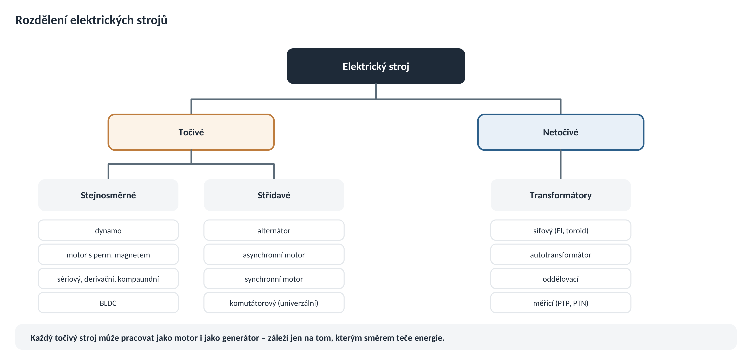
Elektrický stroj a jeho rozdělení
Točivé stroje mění elektrickou energii na mechanickou a naopak.
Netočivé stroje mění parametry elektrické energie – napětí a proud.
Elektrické stroje a transformátory · Přednáška 5
Notes:
Dělení podle toku energie: generátor mění mechanickou energii na elektrickou, motor obráceně. Dělení podle buzení: vlastní (sériové, derivační, kompaundní) a cizí. Dělení podle konstrukce: komutátorové a bezkomutátorové.

Slide 4
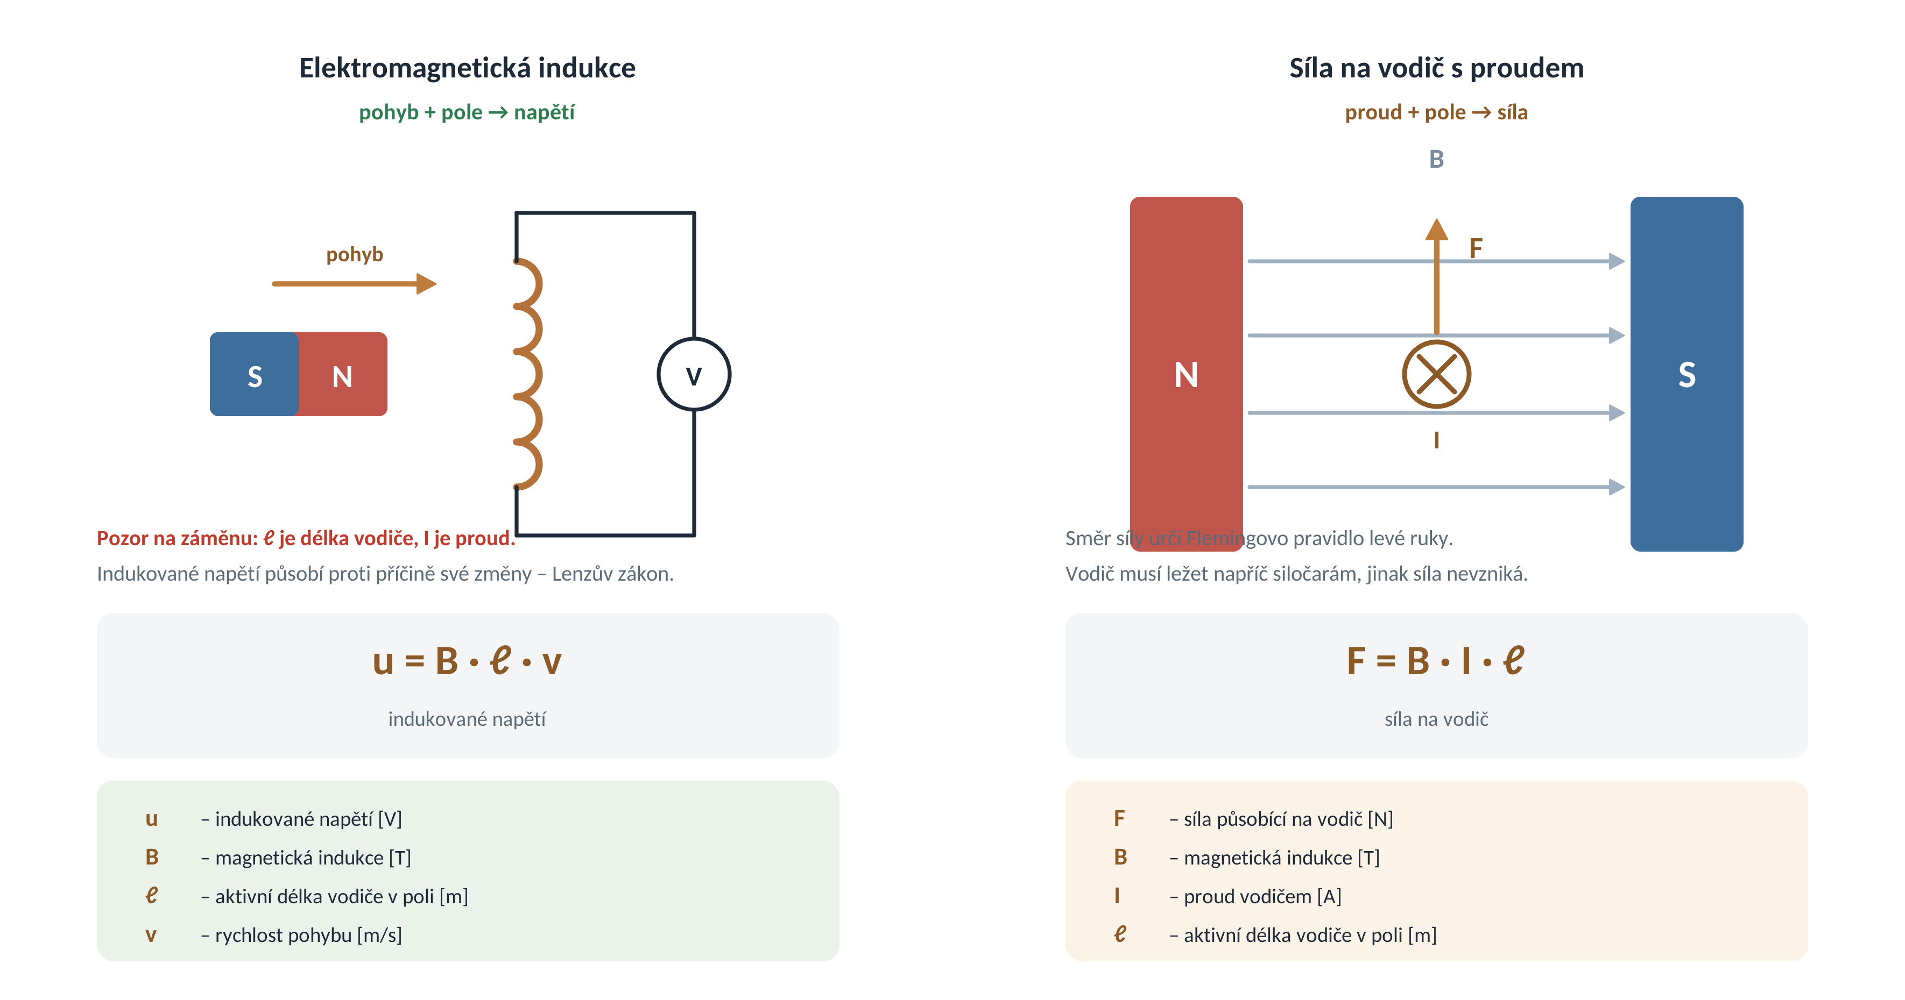
Dva jevy, na kterých stojí všechny stroje
Elektrické stroje a transformátory · Přednáška 5
Notes:
Faradayův zákon: u = −N·dΦ/dt. Záporné znaménko je Lenzův zákon – indukované napětí působí proti příčině, která ho vyvolala. Proto generátor klade odpor, jakmile z něj začneme odebírat proud.

Slide 5
SEKCE 1
Transformátory
Princip · převodní poměr · jádra · ztráty · zvláštní druhy
Elektrické stroje a transformátory · Přednáška 5
Přednáška 5
Notes:
Transformátor je nejjednodušší elektrický stroj – nemá žádnou pohyblivou část.

Slide 6
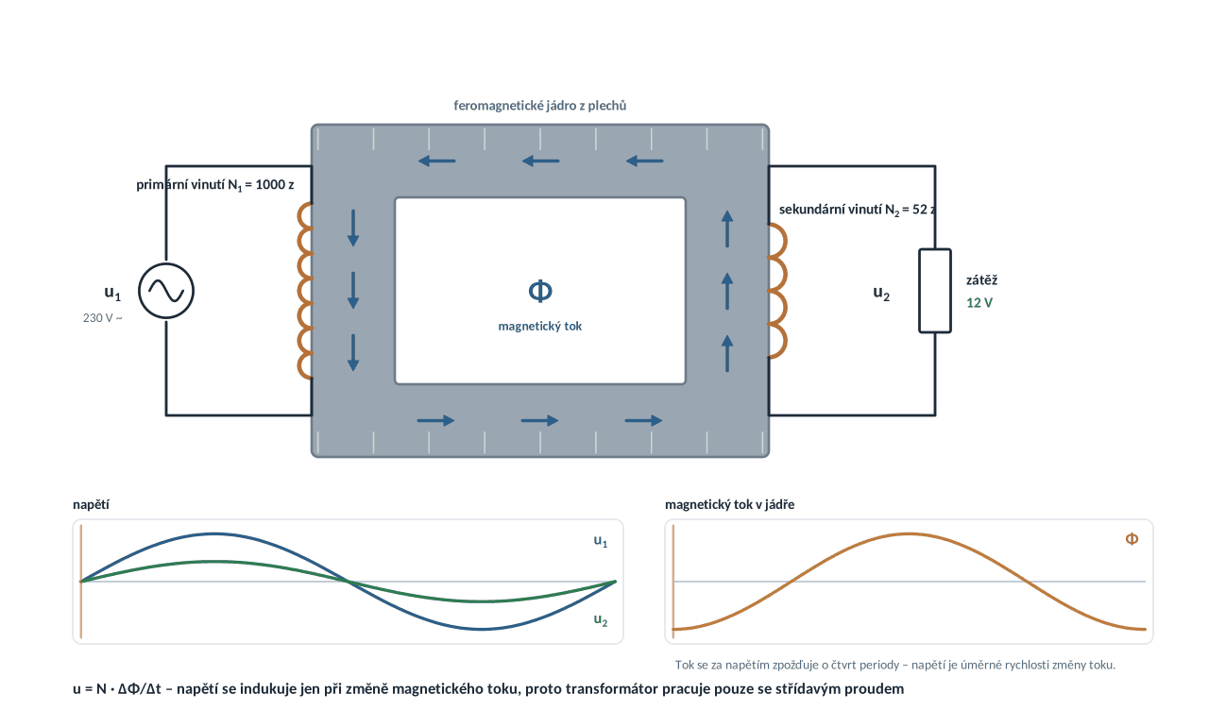
Princip transformátoru
Elektrické stroje a transformátory · Přednáška 5
Notes:
Primární vinutí vytvoří střídavý magnetický tok. Ten prochází jádrem do sekundárního vinutí a indukuje v něm napětí. Zdůraznit: napětí vzniká jen při ZMĚNĚ toku, proto transformátor nepracuje se stejnosměrným proudem.

Slide 7
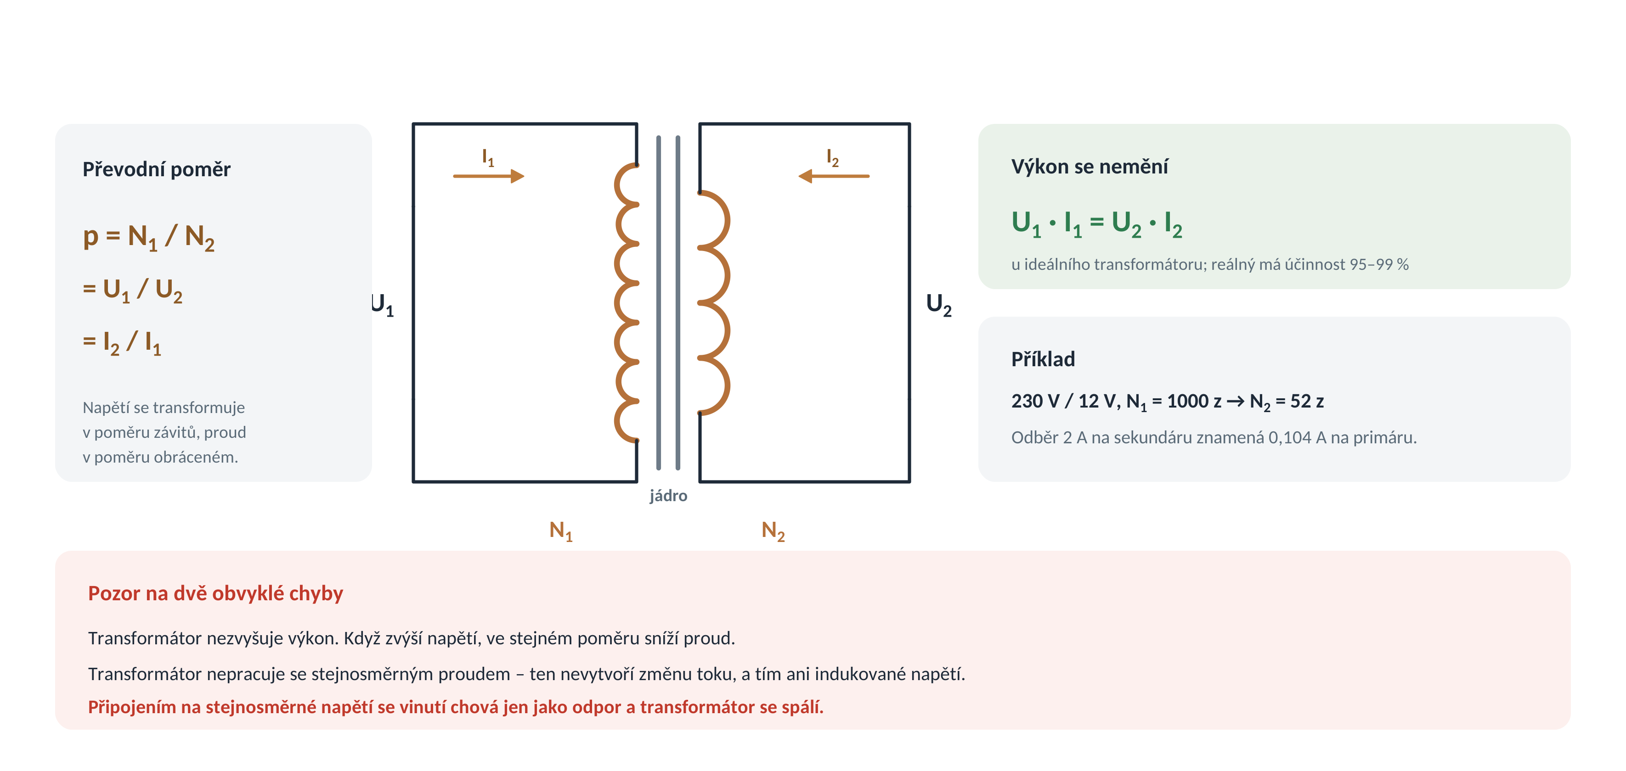
Transformace napětí a proudu
Elektrické stroje a transformátory · Přednáška 5
Notes:
Spočítat se studenty: svařovací transformátor 230 V / 40 V, odběr 150 A na sekundáru. Na primáru teče 26 A – proto na svařovačku nestačí běžný jistič 16 A.

Slide 8
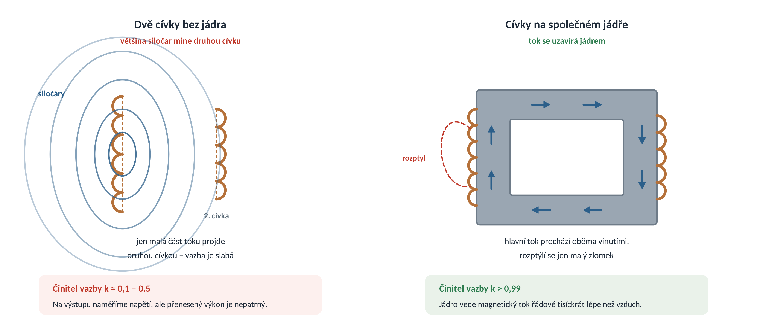
Vazba cívek a rozptylový tok
Rozptylový tok se do sekundárního vinutí nedostane. Chová se jako indukčnost zapojená v sérii s vinutím, a proto napětí na sekundáru klesá s rostoucím odběrem.
Elektrické stroje a transformátory · Přednáška 5
Notes:
Činitel vazby k je podíl toku, který projde oběma cívkami. U transformátoru na jádře přes 0,99, u volně položených cívek desetiny. Na tom je založen i bezdrátový přenos energie – tam se pracuje s vazbou kolem 0,3.

Slide 9
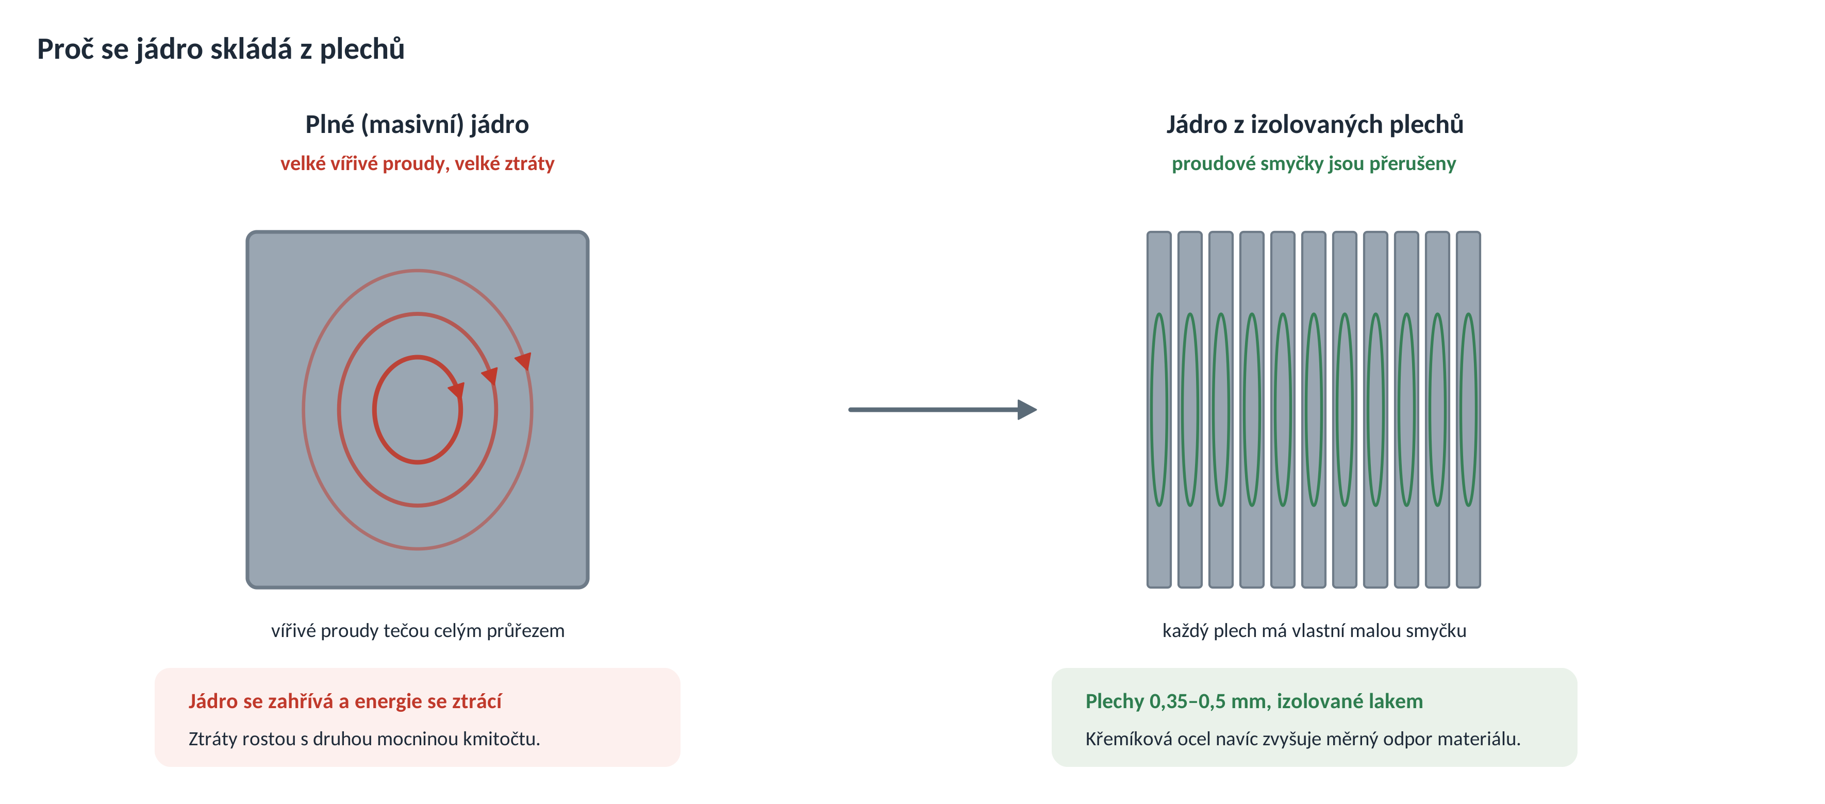
Materiál a stavba jádra
Křemíková ocel
Permalloy
Ferit
standard pro 50/60 Hz; plechy 0,35–0,5 mm
slitina niklu a železa (75–80 % Ni), velmi vysoká permeabilita
keramický materiál s vysokým měrným odporem; pro vysoké kmitočty
Elektrické stroje a transformátory · Přednáška 5
Notes:
Magneticky měkký materiál: po odeznění pole v něm nezůstane magnetizace. Opak je magneticky tvrdý materiál, ze kterého se dělají permanentní magnety.

Slide 10
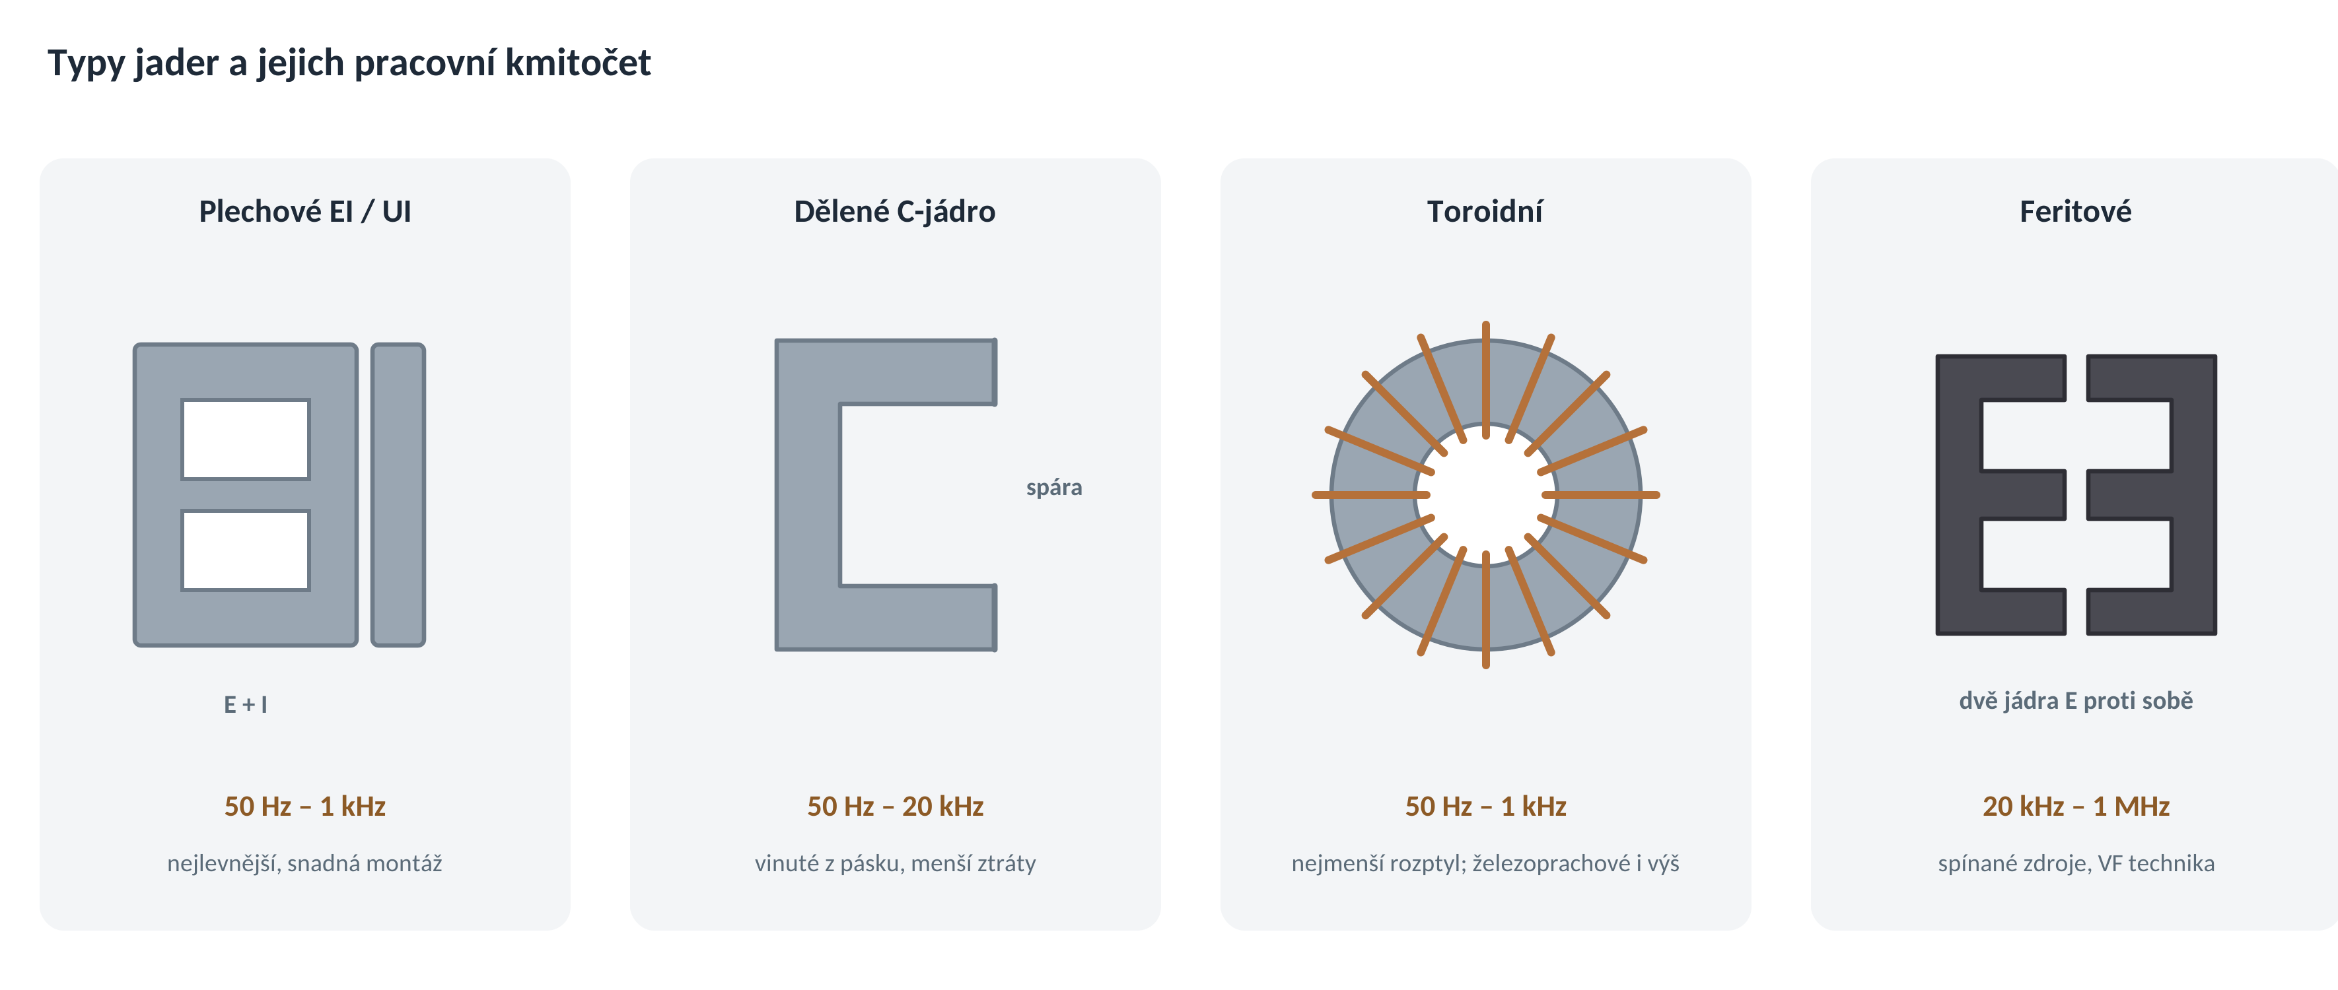
Typy jader
Materiál jádra rozhoduje o pracovním kmitočtu. Ocelové plechy jsou použitelné do jednotek kHz, ferit až do jednotek MHz – proto je ve spínaných zdrojích.
Elektrické stroje a transformátory · Přednáška 5
Notes:
Dělená jádra (EI, C) se dají snadno navléknout na hotovou cívku. Toroid se musí navíjet přímo na jádro speciálním strojem, zato má nejmenší rozptyl a nejtišší chod.

Slide 11
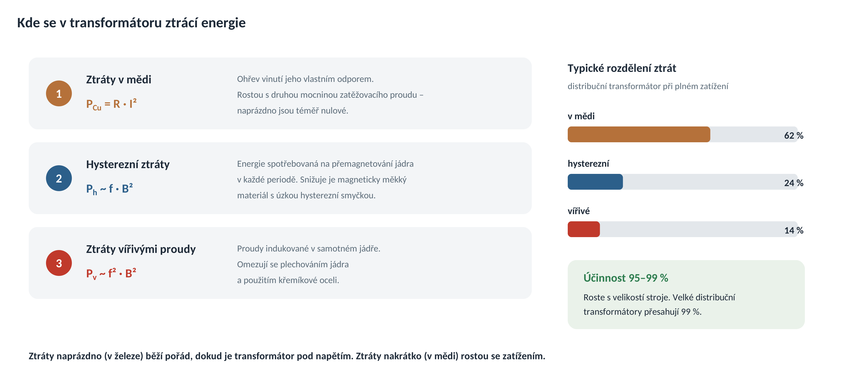
Ztráty a účinnost transformátoru
Elektrické stroje a transformátory · Přednáška 5
Notes:
Ztráty naprázdno se měří při nezatíženém sekundáru – jsou to prakticky jen ztráty v železe. Ztráty nakrátko se měří při zkratovaném sekundáru a sníženém napětí – jsou to prakticky jen ztráty v mědi. Z obou měření se dá spočítat účinnost při libovolném zatížení.

Slide 12
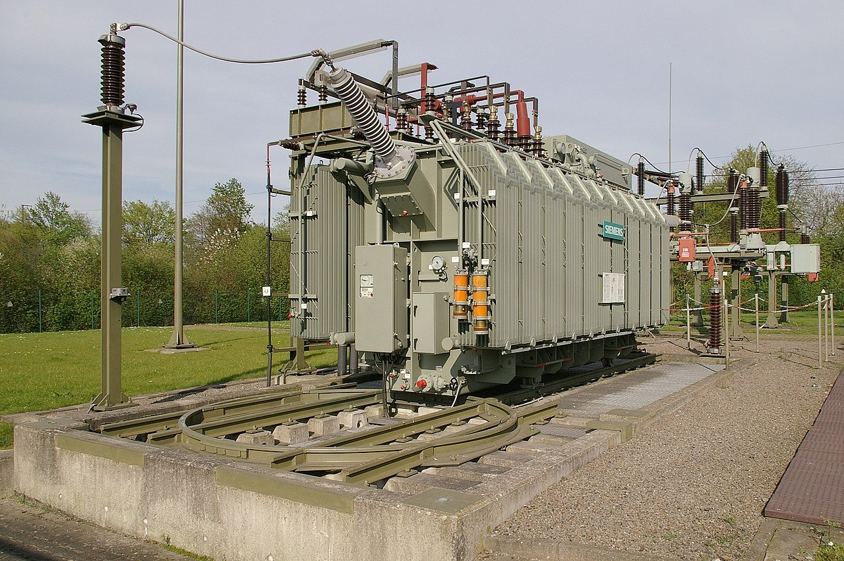
Zvláštní druhy transformátorů
Autotransformátor
Oddělovací transformátor
Jedno vinutí s odbočkou, primár a sekundár sdílejí část závitů. Menší a levnější, ale bez galvanického oddělení.
Převod 1:1. Jediným úkolem je galvanicky oddělit obvod od sítě. Ve zdravotnictví základní ochranné opatření.
Měřicí transformátory
Impulzní transformátor
Distribuční transformátor 22 kV / 400 V v trafostanici
PTP pro proud, PTN pro napětí. Umožňují měřit velké veličiny běžným přístrojem a oddělují ho od vysokého napětí.
Feritové jádro, kmitočty desítky až stovky kHz. Je v každém spínaném zdroji a nabíječce.
Štítkové údaje
zdánlivý výkon [kVA]
napětí primáru a sekundáru
napětí nakrátko u_{k} [%]
zapojení vinutí (např. Dyn1)
Elektrické stroje a transformátory · Přednáška 5
Notes:
Autotransformátor se používá i jako regulační – pod označením variak. Protože nemá oddělení, nesmí se jím napájet přístroj, kterého se dotýká pacient.

Slide 13
SEKCE 2
Stejnosměrné stroje
Konstrukce · komutace · dynamo a motor · způsoby buzení
Elektrické stroje a transformátory · Přednáška 5
Přednáška 5
Notes:
Stejnosměrný stroj je historicky nejstarší točivý stroj a pořád se používá tam, kde je k dispozici stejnosměrné napětí a kde je potřeba jednoduché řízení otáček.

Slide 14
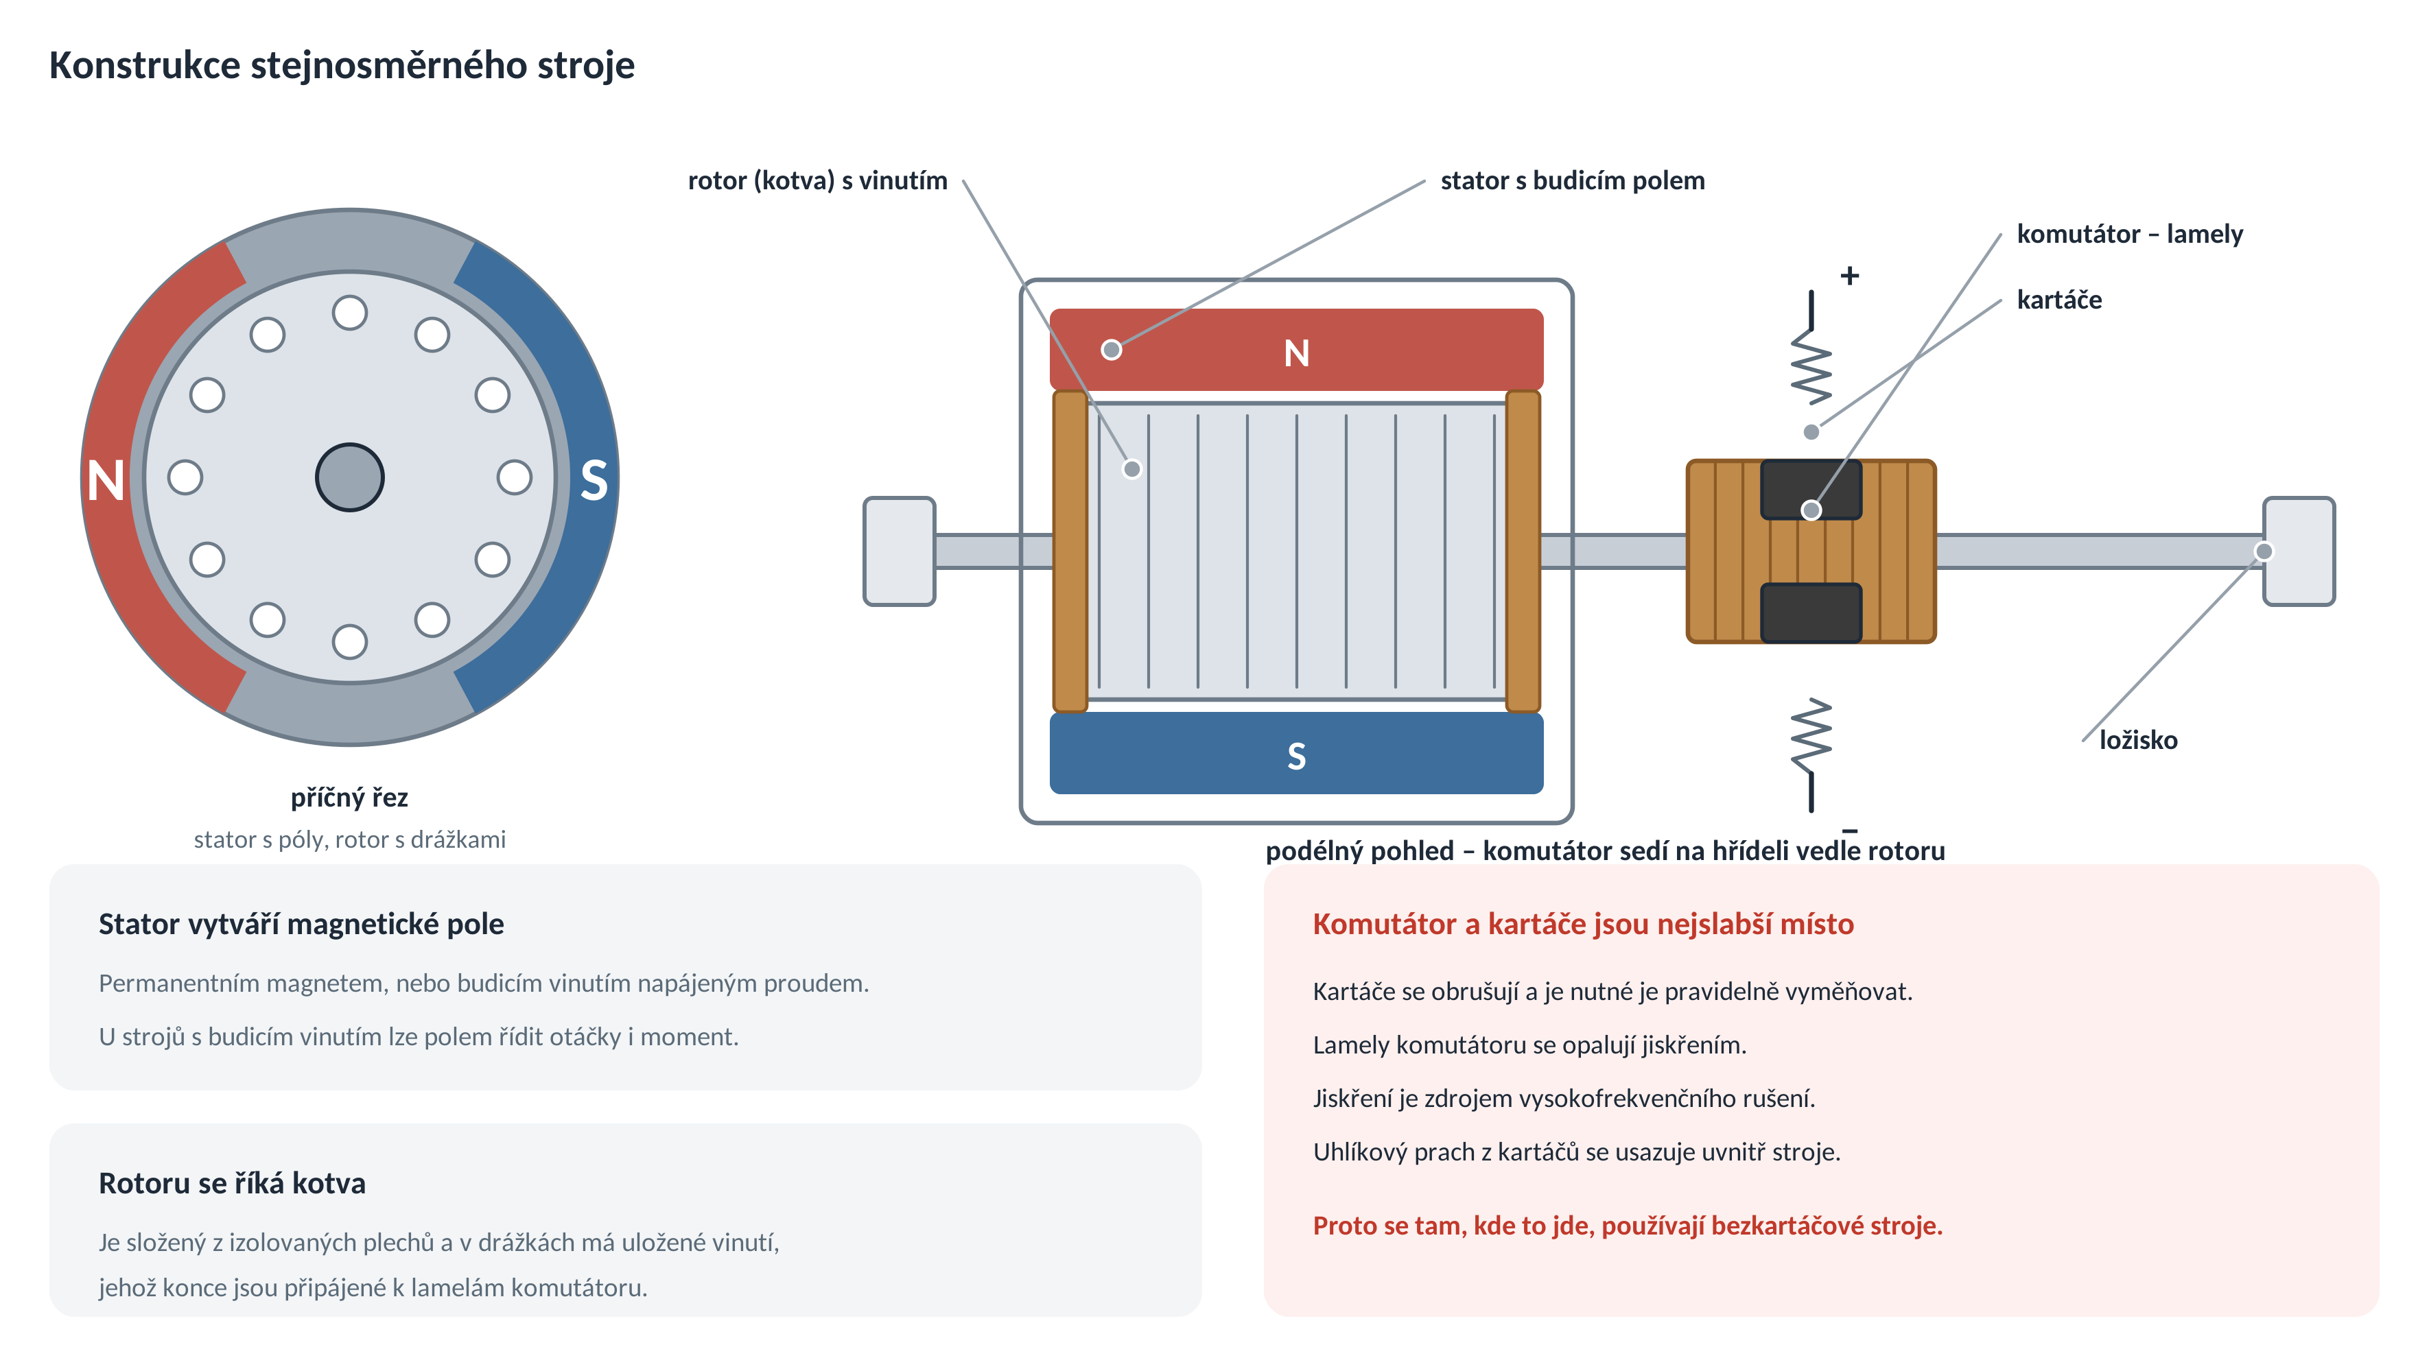
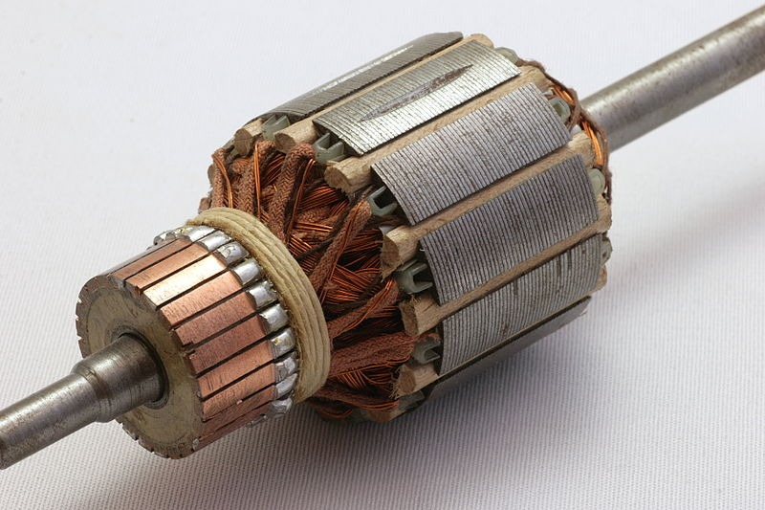
Konstrukce stejnosměrného stroje
Rotor s komutátorem a vinutím v drážkách
Čtyři hlavní části
stator s budicím polem
rotor (kotva) s vinutím
komutátor
kartáče
Elektrické stroje a transformátory · Přednáška 5
Notes:
Stator může být permanentní magnet nebo elektromagnet s budicím vinutím. Rotoru se u stejnosměrných strojů tradičně říká kotva.

Slide 15
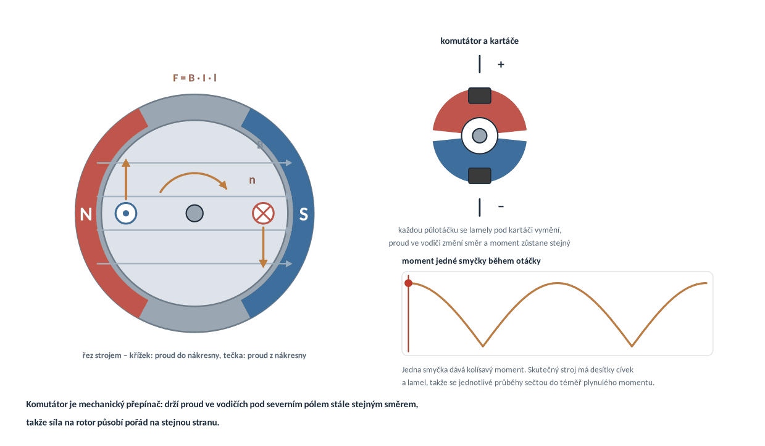
Komutace
Elektrické stroje a transformátory · Přednáška 5
Notes:
Bez komutátoru by se smyčka po půlotáčce zastavila v rovnovážné poloze. Komutátor každou půlotáčku prohodí přívody, takže proud ve vodiči změní směr a moment působí pořád stejným směrem. Skutečný stroj má desítky lamel a cívek, takže je moment plynulý.

Slide 16
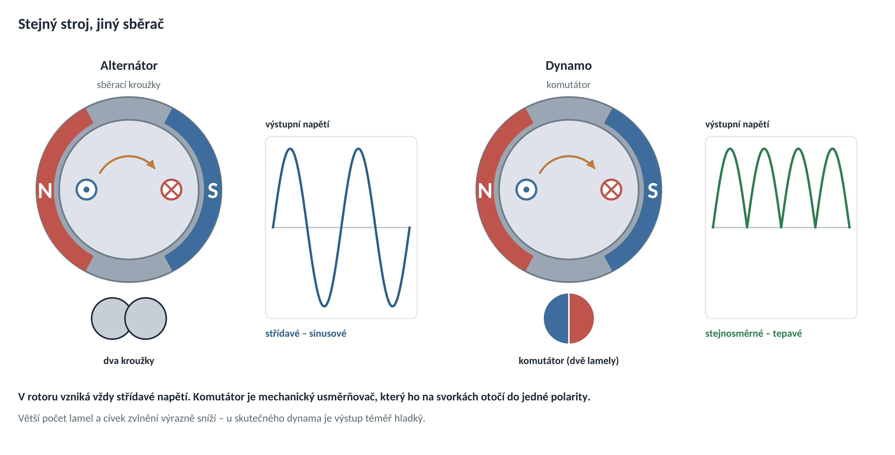
Dynamo a alternátor: úloha sběrače
Elektrické stroje a transformátory · Přednáška 5
Notes:
Stejný stroj dá střídavé i stejnosměrné napětí – rozhodne jen to, čím se proud odebírá z rotoru. Dnes se dynama prakticky nepoužívají: v autě je alternátor s diodovým usměrňovačem, protože je lehčí, levnější a nemá komutátor.

Slide 17
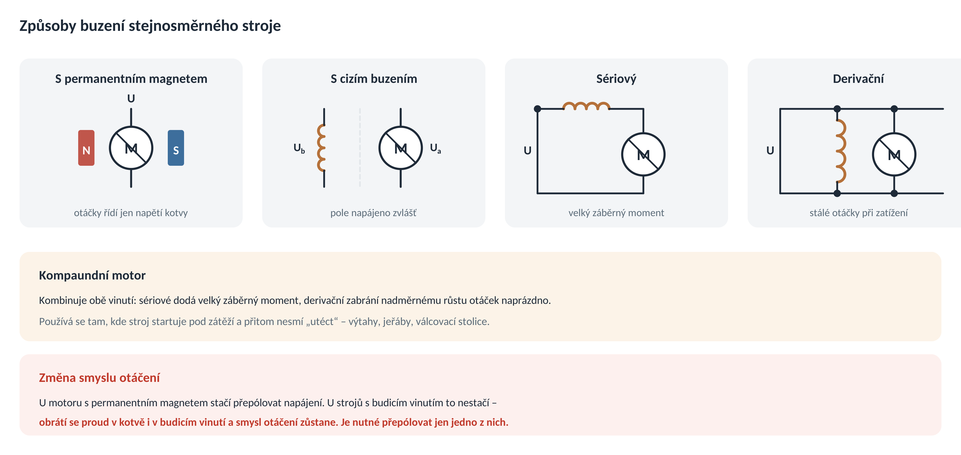
Způsoby buzení
Elektrické stroje a transformátory · Přednáška 5
Notes:
Buzení rozhoduje o momentové charakteristice. Sériový motor má největší moment při rozběhu, ale naprázdno se může roztočit do destrukce – proto se nikdy nepouští bez zátěže a nespojuje řemenem, který může sklouznout.

Slide 18
Vlastnosti podle způsobu buzení
Typ | Záběrný moment | Otáčky při zatížení | Chod naprázdno | Typické použití
S permanentním magnetem | střední | mírně klesají | bez rizika | modely, malé pohony, ventilátory
Sériový | velmi velký | výrazně klesají | nebezpečný – motor se přetáčí | trakce, startéry, ruční nářadí
Derivační | menší | téměř stálé | bez rizika | obráběcí stroje, pohony s konstantními otáčkami
Kompaundní | velký | mírně klesají | bez rizika | výtahy, jeřáby, válcovací stolice
Sériový motor naprázdno
Změna smyslu otáčení
Bez zátěže klesá proud, s ním i budicí pole, a otáčky rostou. Motor se může roztočit tak, že ho odstředivá síla roztrhne.
U strojů s budicím vinutím nestačí přepólovat napájení – obrátí se proud v kotvě i v buzení a smysl zůstane. Přepóluje se jen jedno z vinutí.
Elektrické stroje a transformátory · Přednáška 5
Notes:
Momentové charakteristiky: sériový motor má hyperbolickou závislost M(n), derivační téměř svislou. Kompaundní leží mezi nimi podle poměru obou vinutí.

Slide 19



Řízení otáček stejnosměrného motoru
Změnou napětí kotvy
Pulzní šířkovou modulací
Otáčky jsou zhruba úměrné napětí. Nejjednodušší a nejpoužívanější způsob – od nuly do jmenovitých otáček.
Tranzistor spíná plné napětí s proměnnou střídou. Střední hodnota napětí se mění bez ztrát na odporu.
Odbuzováním
Reverzace
Snížením budicího proudu otáčky vzrostou nad jmenovité. Moment přitom klesá, výkon zůstává.
Přepólováním kotvy nebo buzení. U motoru s permanentním magnetem stačí obrátit polaritu napájení.
Snadné a plynulé řízení otáček v celém rozsahu bylo dlouho hlavní výhodou stejnosměrných pohonů. Frekvenční měniče tuto výhodu smazaly.
Elektrické stroje a transformátory · Přednáška 5
Notes:
Právě proto stejnosměrné pohony v průmyslu ustupují: střídavý motor s měničem umí totéž, je levnější a nemá kartáče.

Slide 20
SEKCE 3
Střídavé stroje
Točivé pole · asynchronní motor · rozběh a brzdění · synchronní stroj
Elektrické stroje a transformátory · Přednáška 5
Přednáška 5
Notes:
Asynchronní motor je nejrozšířenější elektrický stroj vůbec – spotřebuje zhruba polovinu veškeré vyrobené elektřiny.

Slide 21
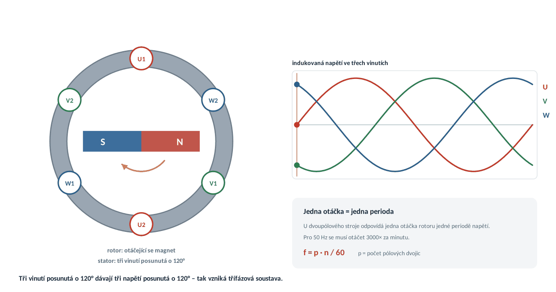
Alternátor a vznik třífázové soustavy
Elektrické stroje a transformátory · Přednáška 5
Notes:
Počet pólů je vždy sudý – severní a jižní pól nelze oddělit. Dvoupólový alternátor musí pro 50 Hz běžet 3000 ot/min, čtyřpólový 1500. V elektrárnách se proto u pomaloběžných turbín (vodních) používají stroje s mnoha pólovými dvojicemi.

Slide 22
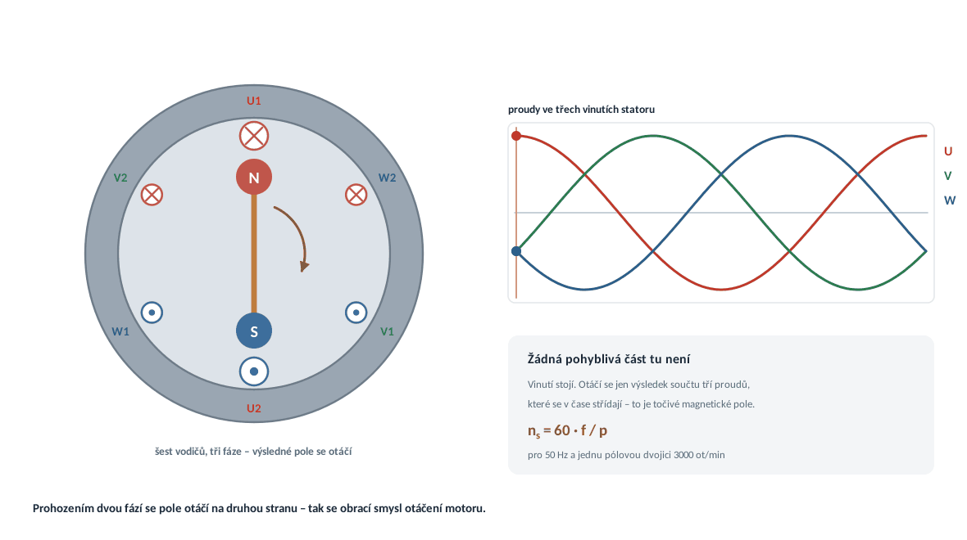
Točivé magnetické pole
Elektrické stroje a transformátory · Přednáška 5
Notes:
Tohle je klíč k celé střídavé technice. Tři vinutí posunutá o 120° napájená třemi proudy posunutými o 120° dají pole konstantní velikosti, které se otáčí synchronními otáčkami. Žádná část se přitom nehýbe.

Slide 23
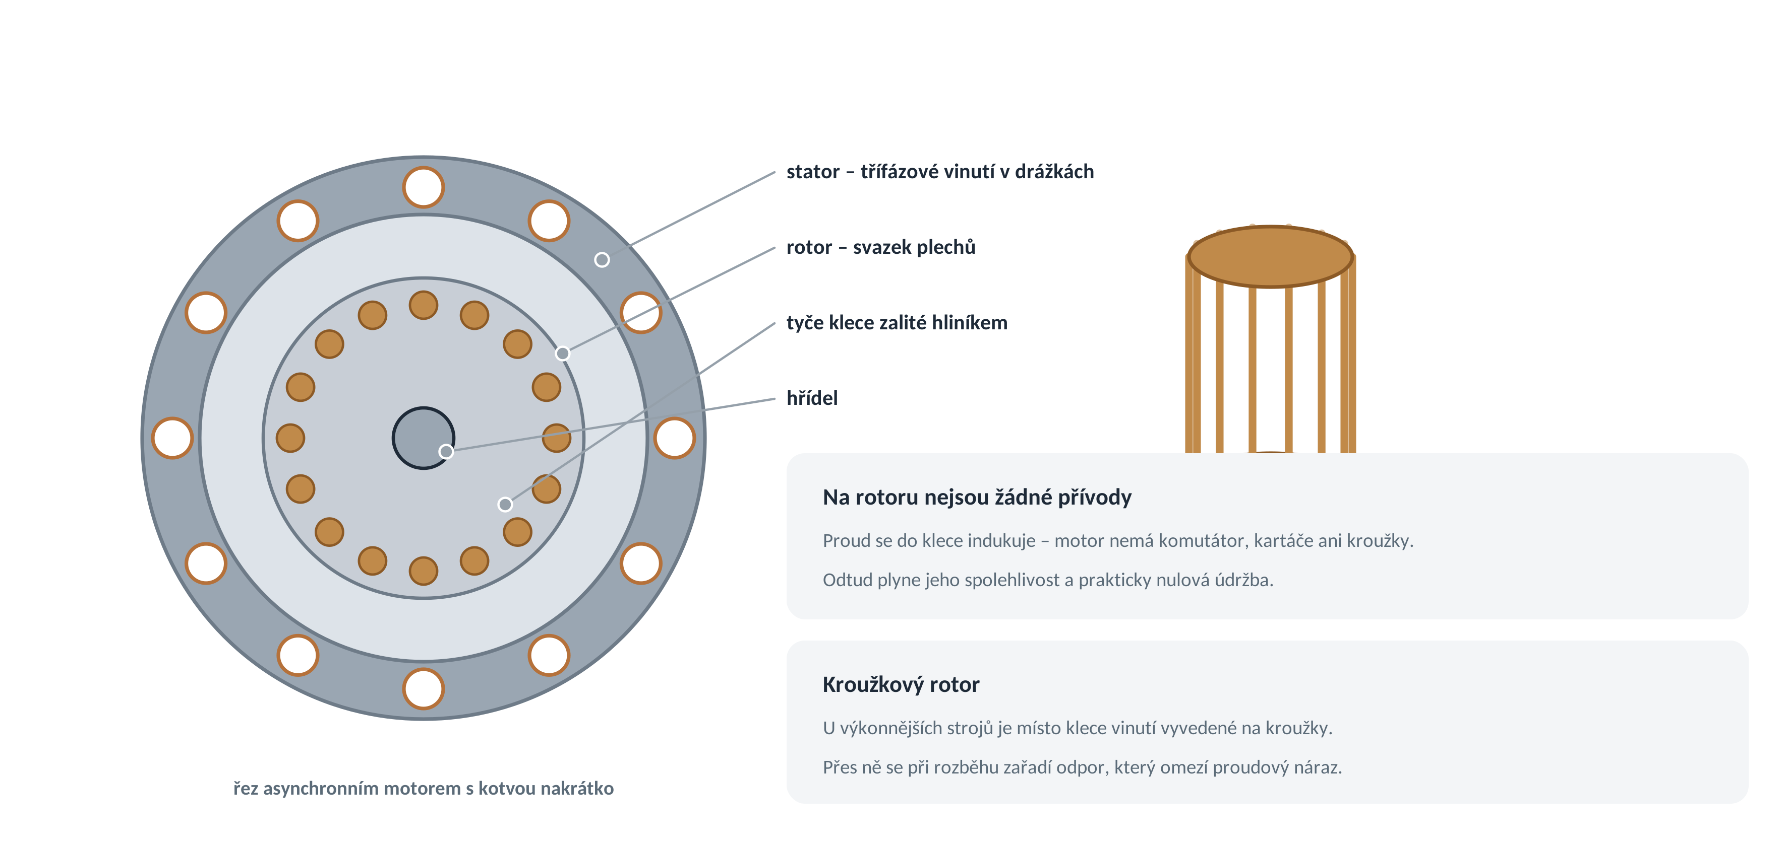
Asynchronní motor – konstrukce
Elektrické stroje a transformátory · Přednáška 5
Notes:
Rotor i stator jsou z tenkých vzájemně izolovaných plechů, aby se omezily vířivé proudy. Klec bývá u menších motorů odlita z hliníku přímo do drážek rotoru.

Slide 24
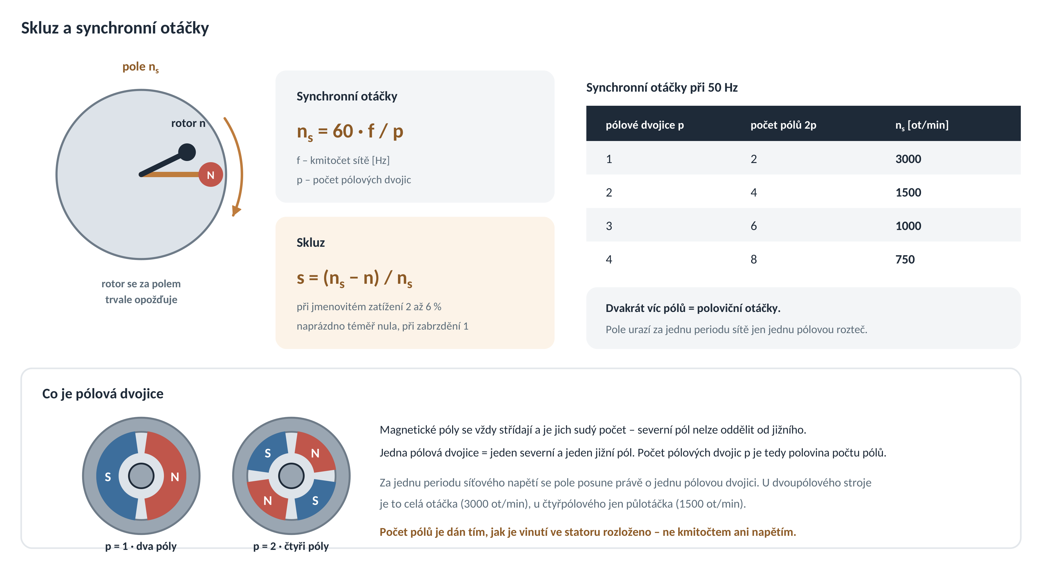
Skluz a synchronní otáčky
Elektrické stroje a transformátory · Přednáška 5
Notes:
Jméno motoru pochází právě odtud: rotor se nikdy neotáčí synchronně s polem. Kdyby ano, neměnil by se tok klecí, neindukoval by se proud a nevznikal by moment.

Slide 25
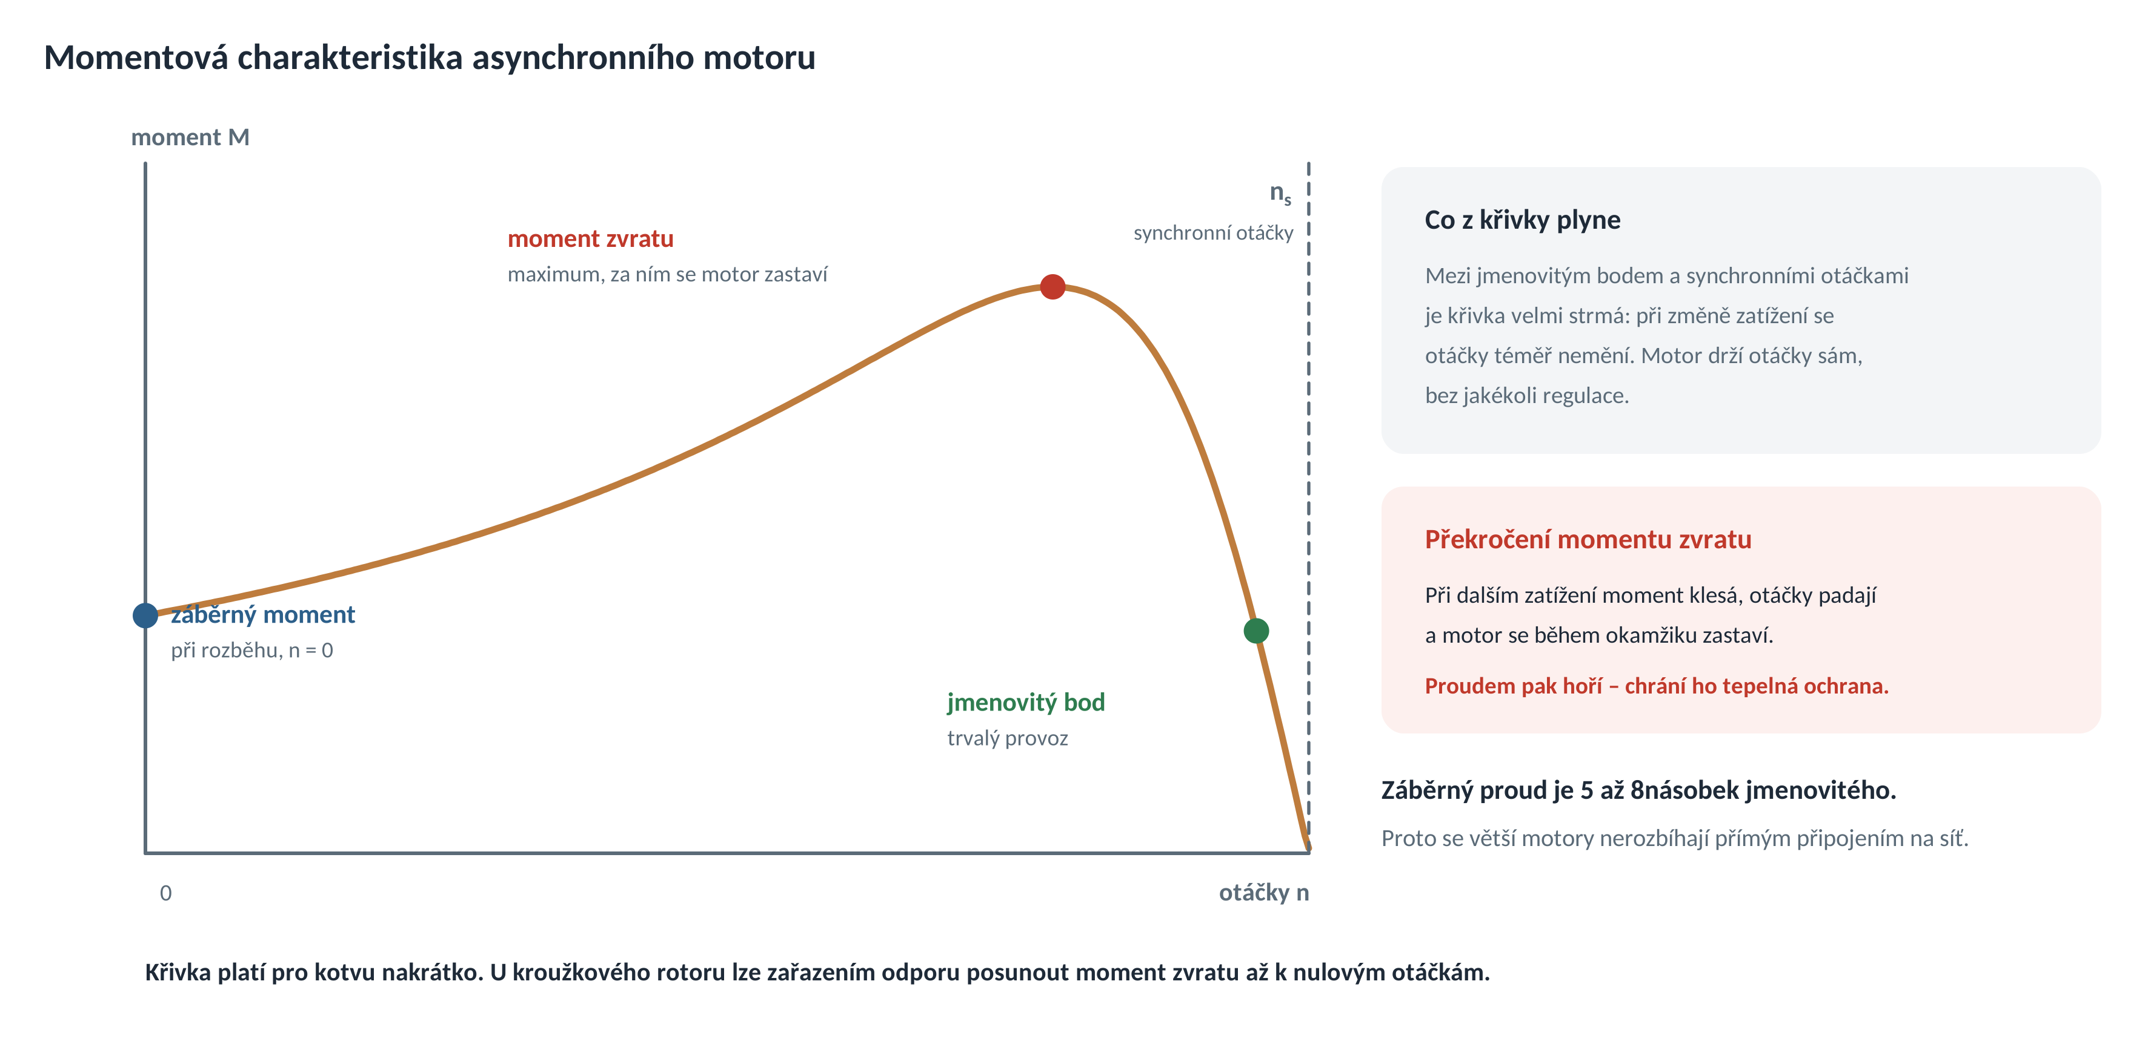
Momentová charakteristika
Elektrické stroje a transformátory · Přednáška 5
Notes:
Při rozběhu je skluz roven jedné a klecí tečou velké proudy. Motor se chová jako transformátor nakrátko – odtud záběrný proud 5 až 8násobek jmenovitého.

Slide 26
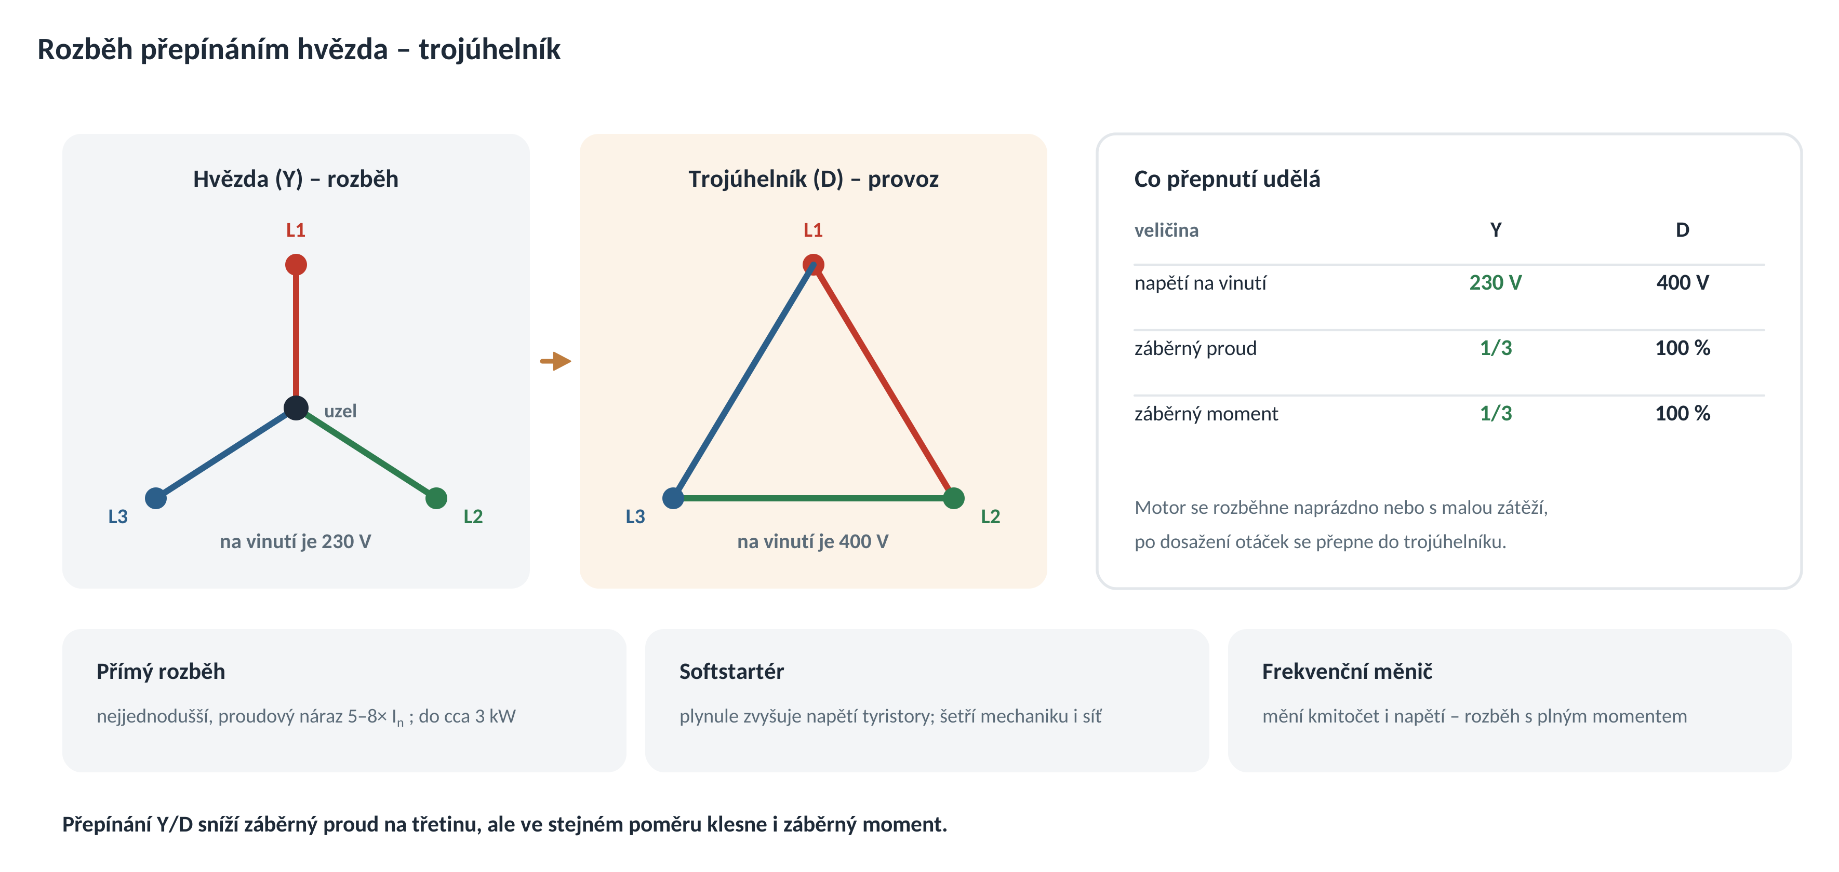
Rozběh asynchronního motoru
Elektrické stroje a transformátory · Přednáška 5
Notes:
Přepínání Y/D vyžaduje, aby byl motor na trojúhelník dimenzován pro síťové napětí – na štítku musí být 400/690 V. Motor se štítkem 230/400 V se na naší síti trvale provozuje v zapojení do hvězdy a přepínat nelze.

Slide 27
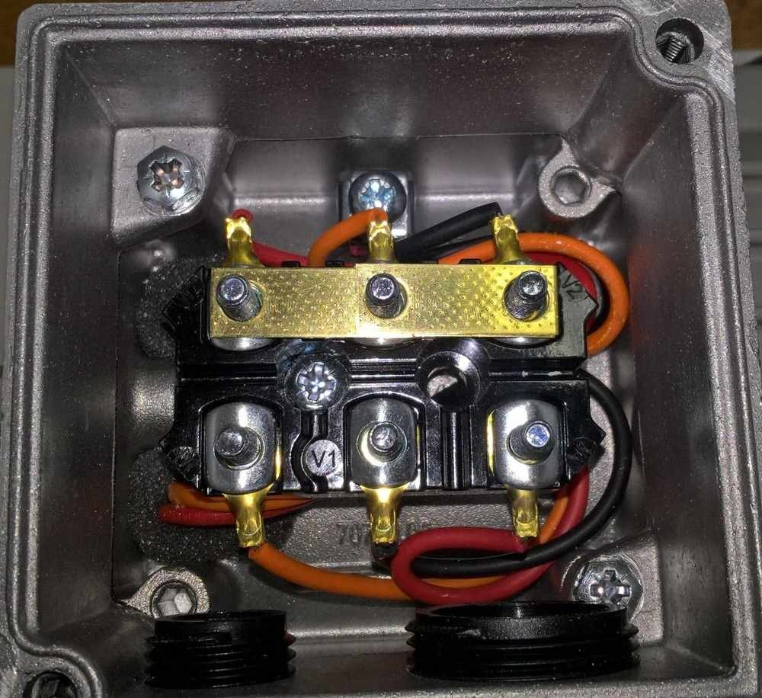
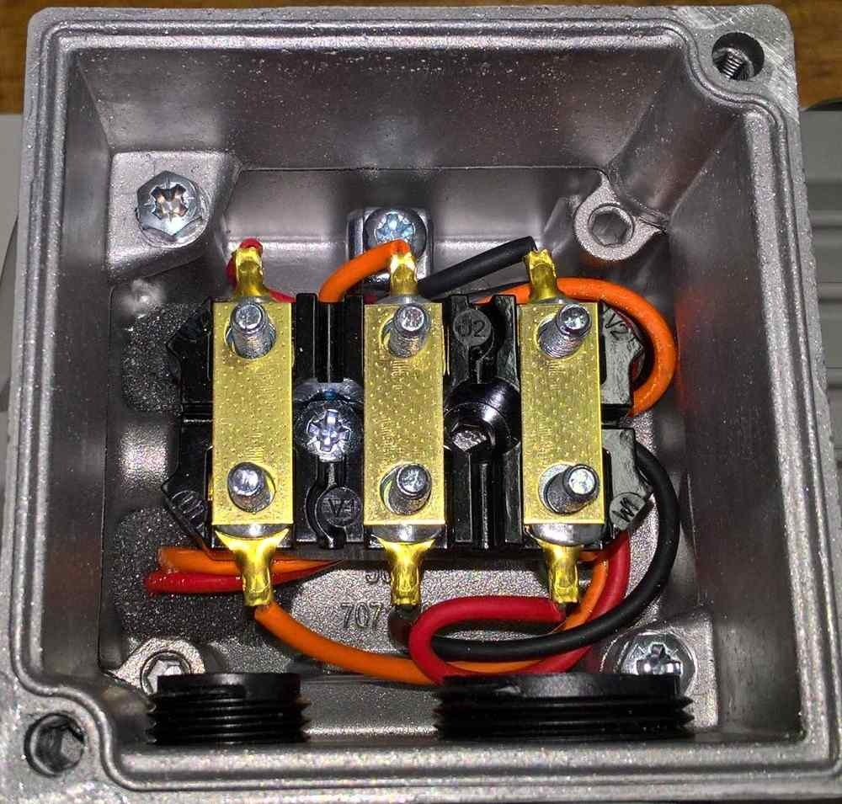
Zapojení na svorkovnici motoru
Co je na svorkovnici
šest vývodů vinutí: U1–U2, V1–V2, W1–W2
přívod sítě vždy na U1, V1, W1
spojky rozhodnou o zapojení
ochranná svorka PE je mimo spojky
Hvězda – jedna spojka přemostí U2, V2, W2
Trojúhelník – tři spojky nastojato
Záměna zapojení je nejčastější příčina spálení motoru
Motor určený do hvězdy zapojený do trojúhelníku dostane na vinutí √3násobek napětí. Proud vzroste nad trojnásobek a vinutí se během minut přehřeje.
Elektrické stroje a transformátory · Přednáška 5
Notes:
Na štítku je údaj typu 400/690 V D/Y nebo 230/400 V D/Y. První číslo vždy patří k trojúhelníku, druhé ke hvězdě. Zkontrolovat to je první věc při připojování motoru.

Slide 28
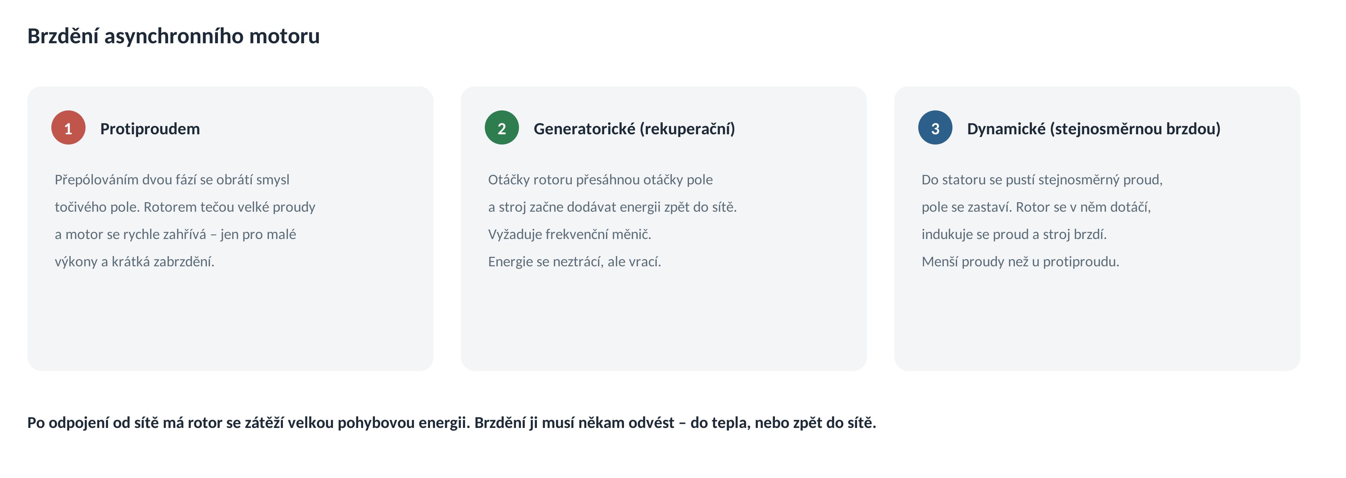
Brzdění asynchronního motoru
Mechanická brzda se používá jako doplněk tam, kde musí pohon zůstat zabrzděný i bez napájení – u výtahů a jeřábů.
Rekuperace se vyplatí tam, kde se brzdí často – u výtahů, jeřábů a v trakci vrací podstatnou část energie zpět.
Elektrické stroje a transformátory · Přednáška 5
Notes:
U brzdění protiproudem je nutné motor v okamžiku zastavení odpojit, jinak se rozběhne na druhou stranu. Hlídá to hlídač otáček nebo časové relé.

Slide 29
Asynchronní motor jako generátor
Podmínka generátorického chodu
Kde se používá
otáčky rotoru musí přesáhnout otáčky točivého pole
skluz je pak záporný a stroj dodává činný výkon do sítě
stroj si musí odebírat jalový výkon pro vytvoření pole
bez připojení k síti se sám nevybudí – potřebuje kondenzátorovou baterii
malé vodní elektrárny
levnější řešení pro větrné elektrárny
kogenerační jednotky
záchytné brzdění pohonů s rekuperací
Proč je to výhodné
Stroj nepotřebuje žádnou úpravu – je to tentýž motor. Odpadá buzení, regulace napětí i synchronizace se sítí, protože kmitočet i napětí určuje síť.
Omezení: při výpadku sítě generátor okamžitě přestane pracovat, protože ztratí zdroj jalového výkonu. Ostrovní provoz bez kondenzátorů není možný.
Elektrické stroje a transformátory · Přednáška 5
Notes:
Tahle vlastnost je zároveň bezpečnostní výhoda: po výpadku sítě se elektrárna sama odpojí a nemůže zpětně napájet opravovaný úsek vedení.

Slide 30
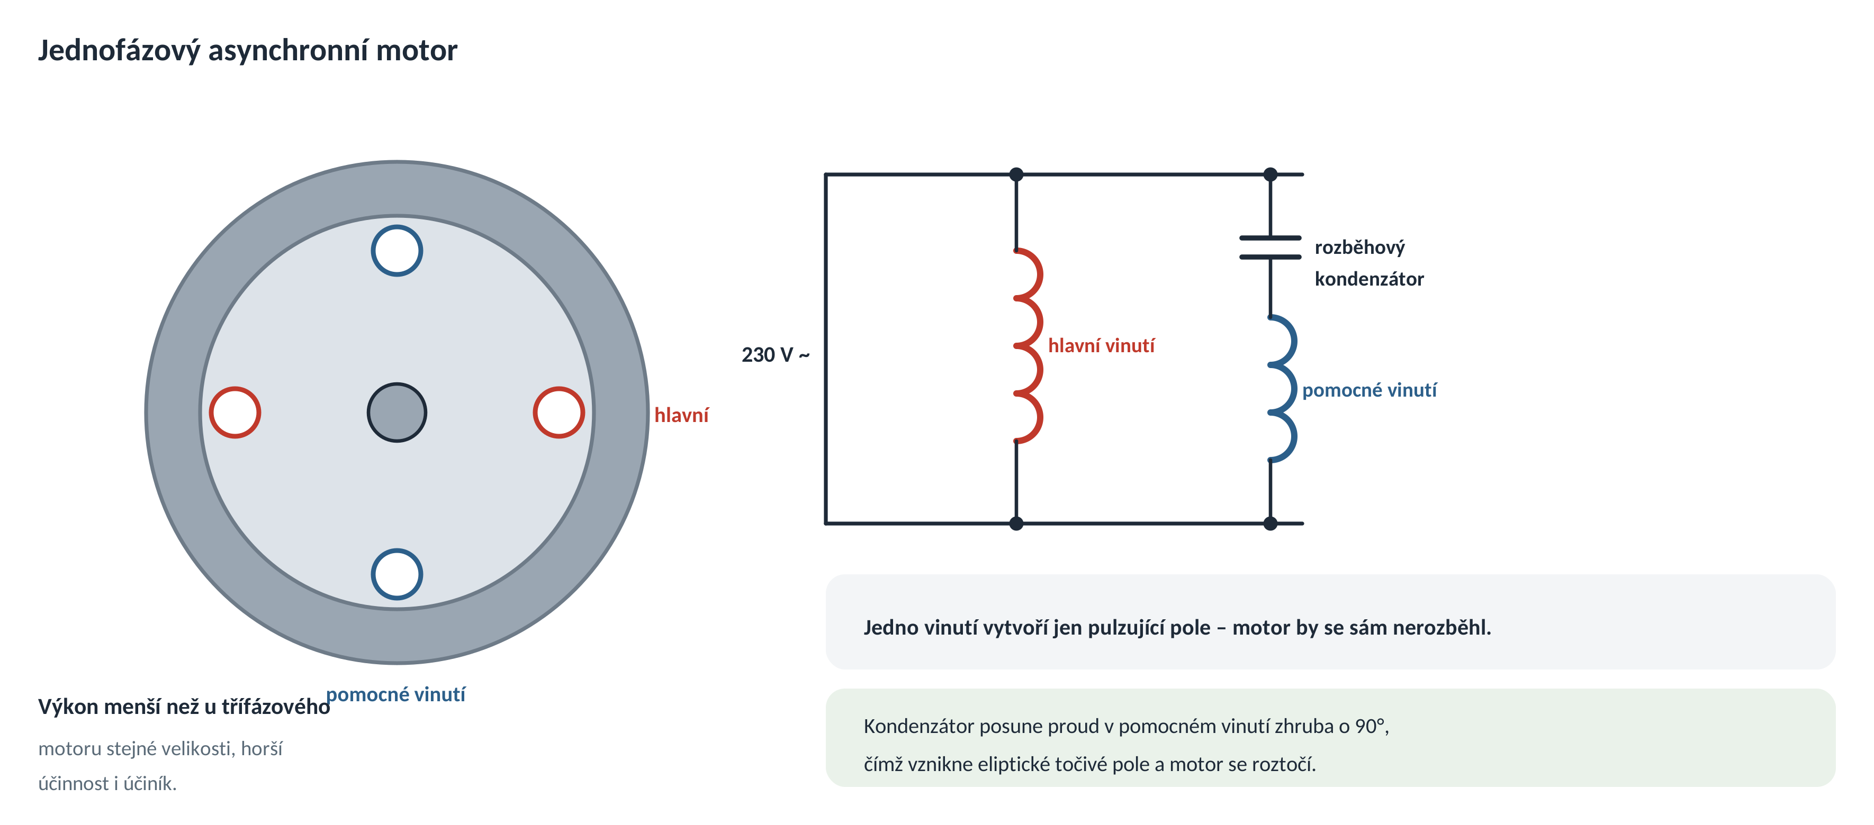
Jednofázový asynchronní motor
Elektrické stroje a transformátory · Přednáška 5
Notes:
Rozběhový kondenzátor se po rozběhu odpojí odstředivým spínačem. U motorů s trvale připojeným kondenzátorem je kapacita menší a motor má horší záběrný moment, zato jednodušší konstrukci. Smysl otáčení se mění prohozením vývodů pomocného vinutí.

Slide 31
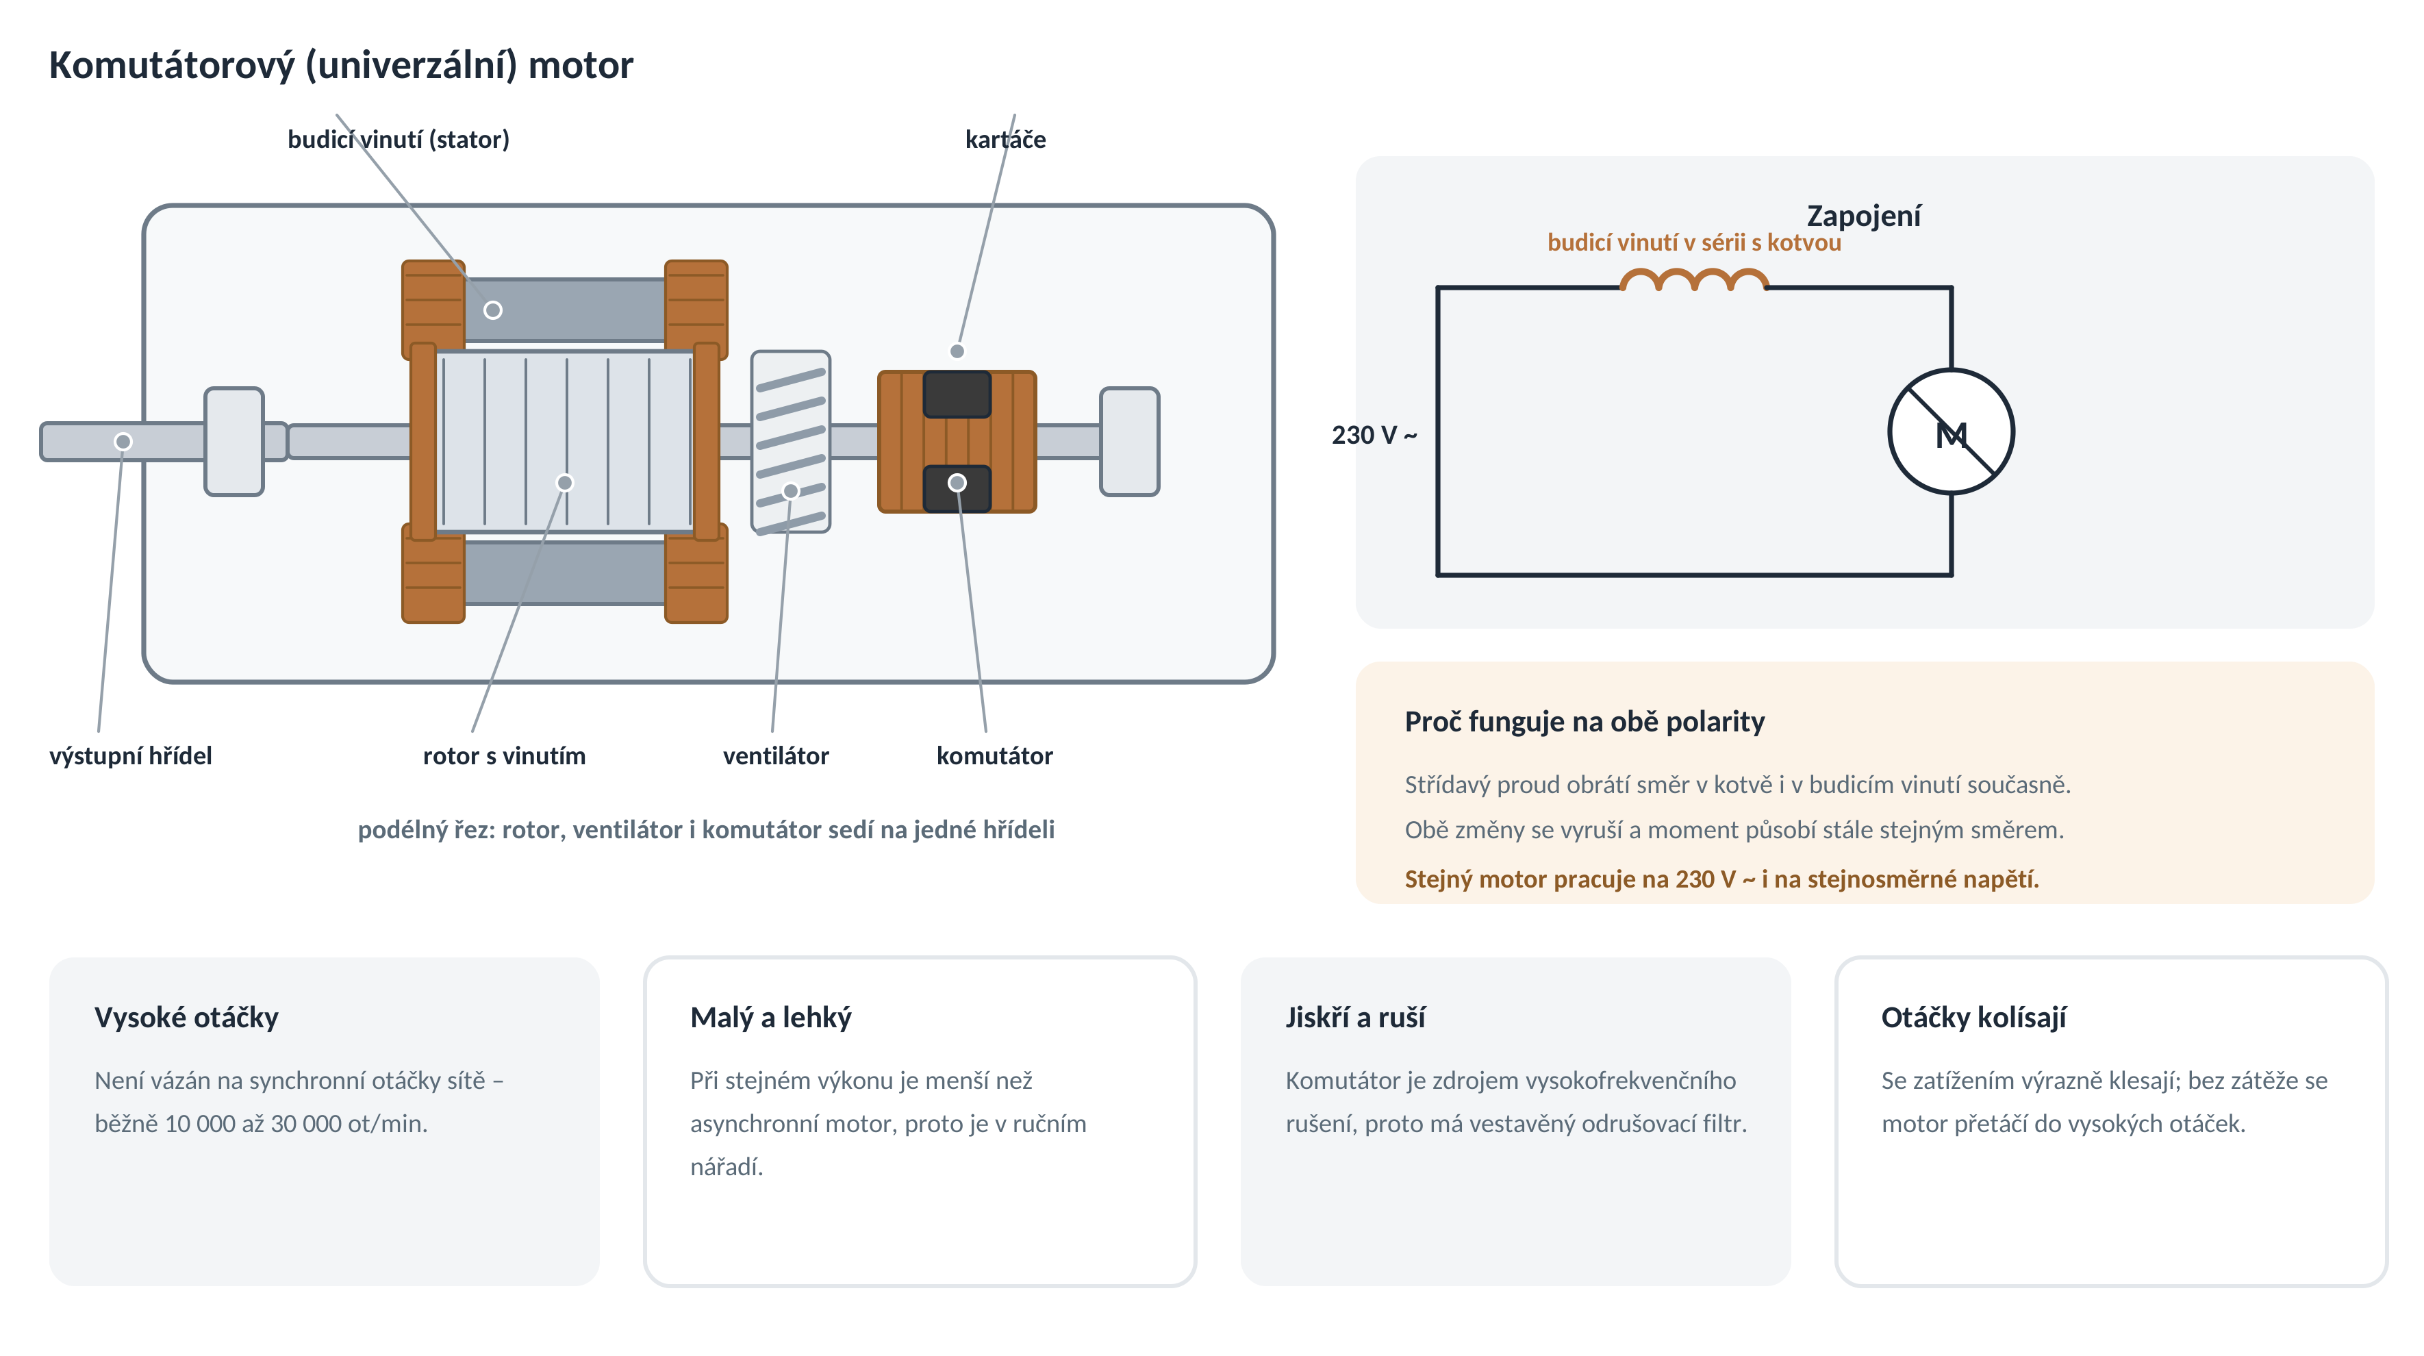
Komutátorový motor na střídavý proud
Elektrické stroje a transformátory · Přednáška 5
Notes:
Univerzální motor je v každé vrtačce, mixéru i vysavači. Jiskření komutátoru je zdrojem vysokofrekvenčního rušení, které by se šířilo po síti – proto má vestavěný odrušovací filtr. Bez něj by přístroj neprošel zkouškou elektromagnetické kompatibility.

Slide 32
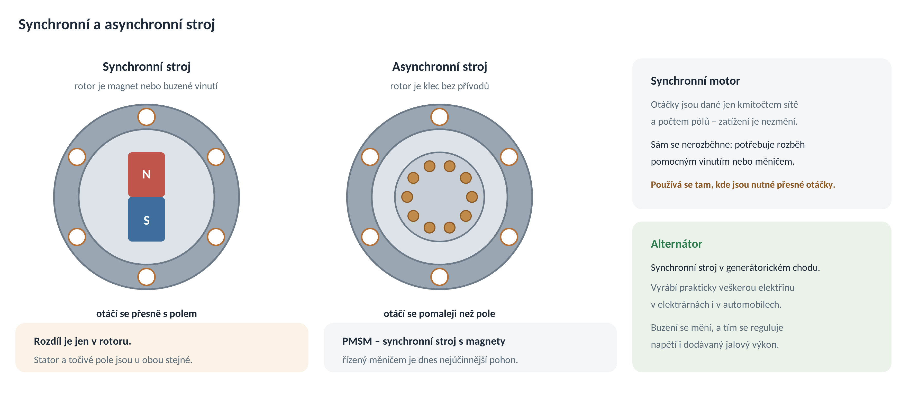
Synchronní stroj
Elektrické stroje a transformátory · Přednáška 5
Notes:
Synchronní motor má konstantní otáčky nezávislé na zatížení, což je jeho hlavní přednost. Dokáže také dodávat jalový výkon a používá se proto jako kompenzátor účiníku.

Slide 33
SEKCE 4
Speciální točivé stroje
Krokový motor · BLDC · servomotor · lineární motor
Elektrické stroje a transformátory · Přednáška 5
Přednáška 5
Notes:
Všechny stroje v této sekci mají společné to, že se neobejdou bez řídicí elektroniky.

Slide 34
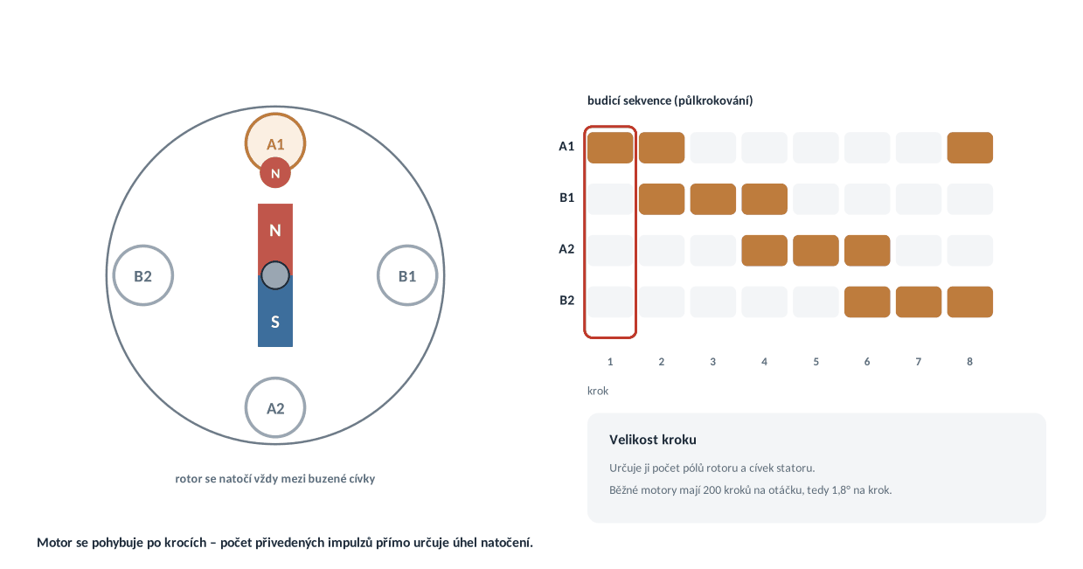
Krokový motor – princip
Elektrické stroje a transformátory · Přednáška 5
Notes:
Krokový motor je synchronní stroj: otáčky jsou dané kmitočtem řídicích impulzů. Poloha se neměří – počítá se z počtu vyslaných impulzů. To je jeho největší přednost i největší slabina.

Slide 35
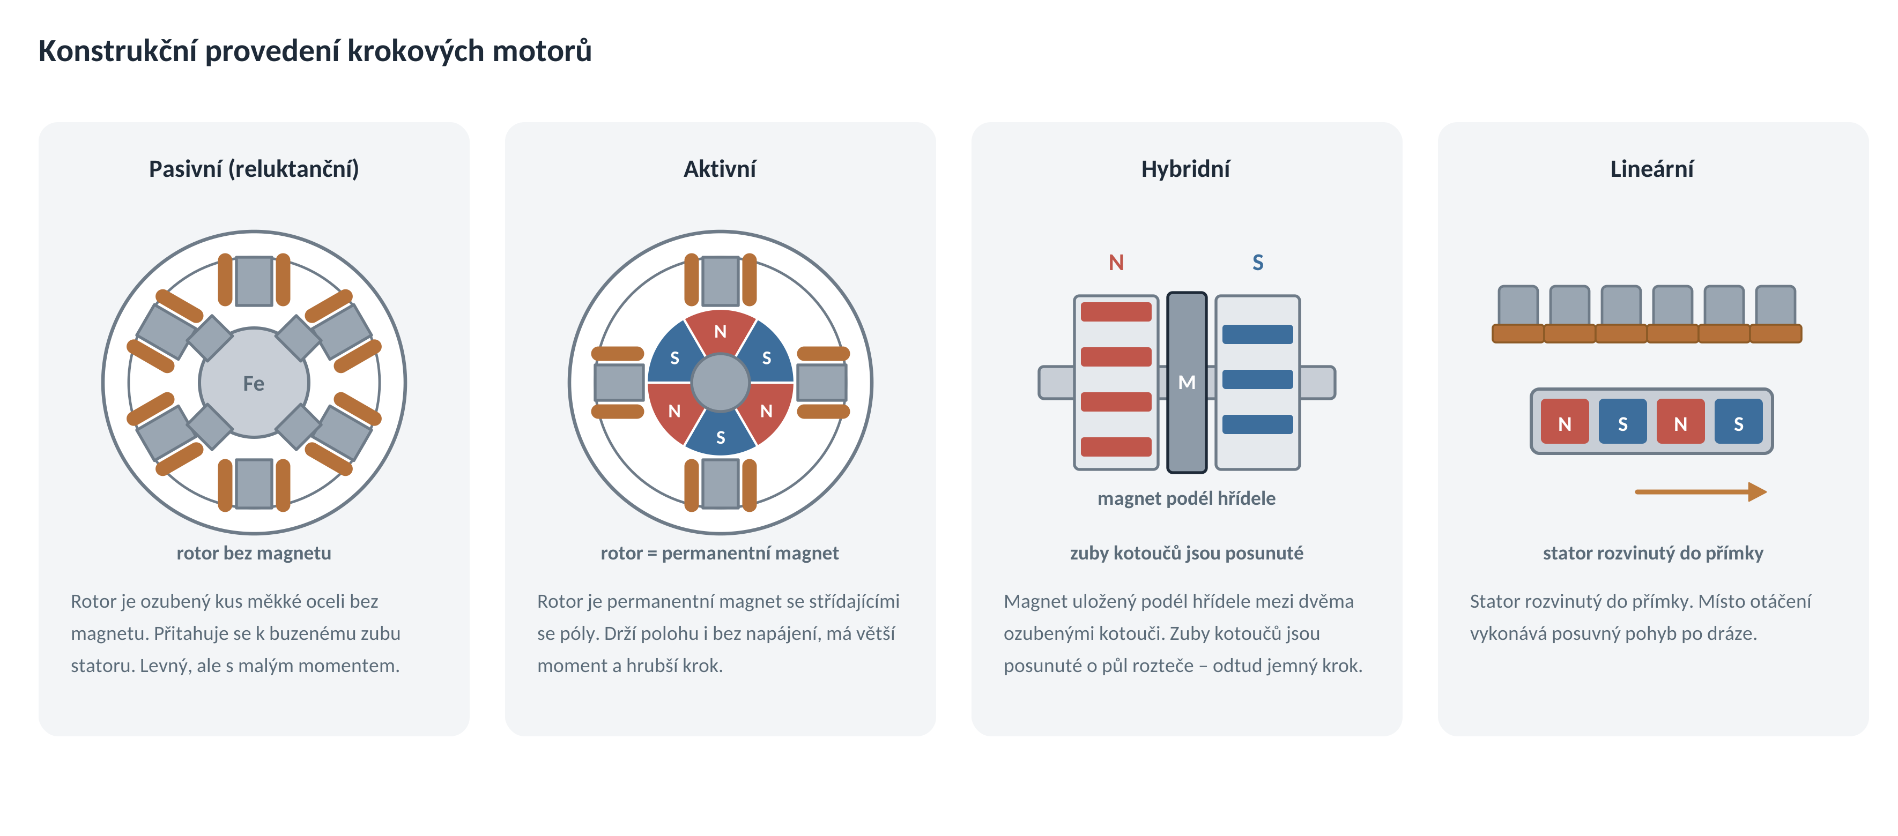
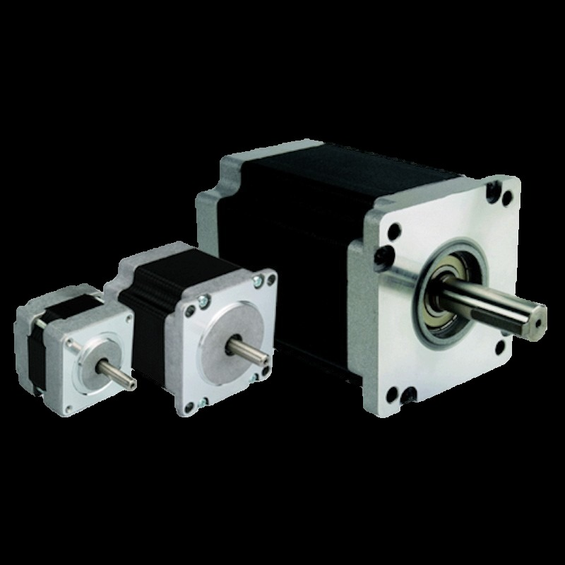
Konstrukční provedení krokových motorů
Hybridní krokové motory v provedení NEMA
Velikost kroku
Dána počtem pólů rotoru a cívek statoru. Nejběžnější jsou motory s krokem 1,8°, tedy 200 kroků na otáčku.
Elektrické stroje a transformátory · Přednáška 5
Notes:
Hybridní provedení dnes převažuje – spojuje jemný krok reluktančního motoru s momentem motoru s permanentním magnetem.

Slide 36
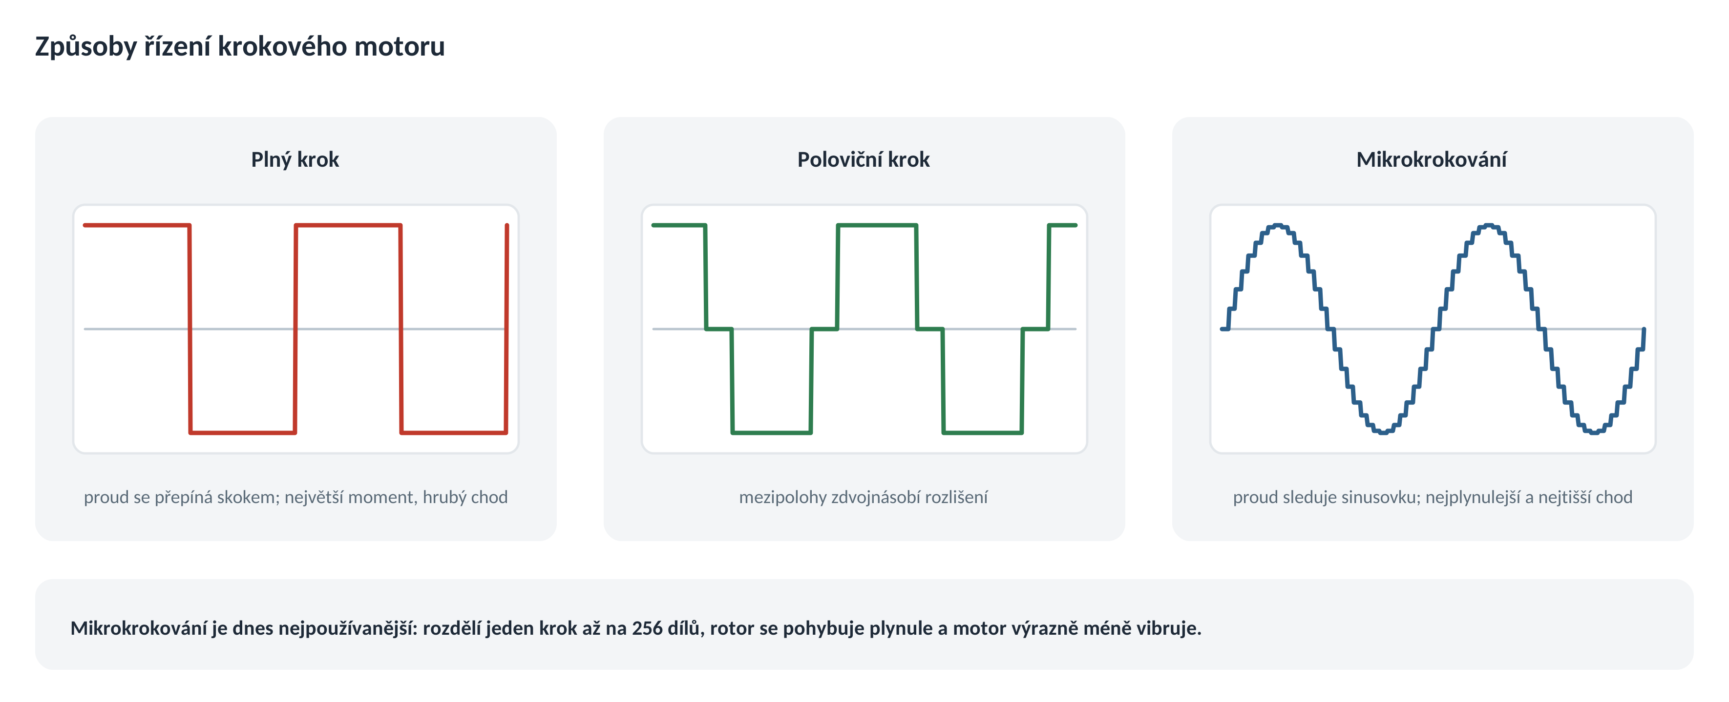
Řízení krokových motorů
Mikrokrokování nezvyšuje přesnost polohování – zvyšuje jen rozlišení a plynulost. Skutečnou přesnost omezuje mechanika a magnetická nesymetrie motoru.
Elektrické stroje a transformátory · Přednáška 5
Notes:
Časté nedorozumění: mikrokrokování na 1/256 neznamená 256× přesnější polohu. Hlavní přínos je tišší chod a menší vibrace.

Slide 37
Vlastnosti krokových motorů
Přednosti
Omezení
plně digitální řízení – poloha je dána počtem impulzů
drží polohu i při nulové rychlosti
vysoký moment při nízkých otáčkách
rotace oběma směry bez jakékoli úpravy
bez kartáčů, dlouhá životnost
při mechanickém přetížení ztratí krok
bez snímače nemá informaci o skutečné poloze
omezené maximální otáčky, zhruba do 1500 ot/min
odebírá plný proud i když stojí
hlučnější a chvěje se, zvlášť při plném kroku
Ztráta kroku
Stav, kdy počet přivedených impulzů neodpovídá skutečnému natočení hřídele. Řídicí systém o tom neví a dál počítá s chybnou polohou – proto se v přesných aplikacích doplňuje enkodér nebo se používá servomotor.
Elektrické stroje a transformátory · Přednáška 5
Notes:
V 3D tiskárnách se ztráta kroku projeví posunutím vrstvy. Proto se tiskárny nastavují tak, aby motory pracovaly s rezervou momentu.

Slide 38
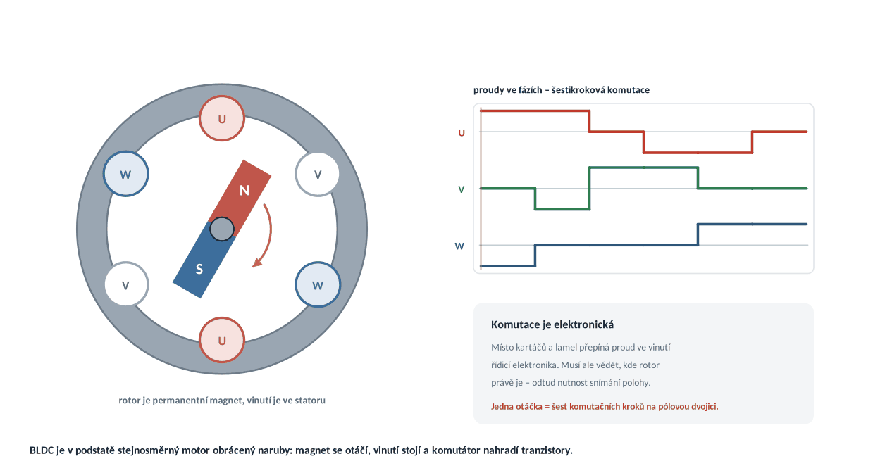
Bezkartáčový stejnosměrný motor (BLDC)
Elektrické stroje a transformátory · Přednáška 5
Notes:
Rotor je obvykle neodymový magnet NdFeB. Statorem je trojfázové vinutí, které elektronika přepíná podle polohy rotoru. Z pohledu napájení je to stejnosměrný motor, z pohledu vinutí trojfázový stroj.

Slide 39
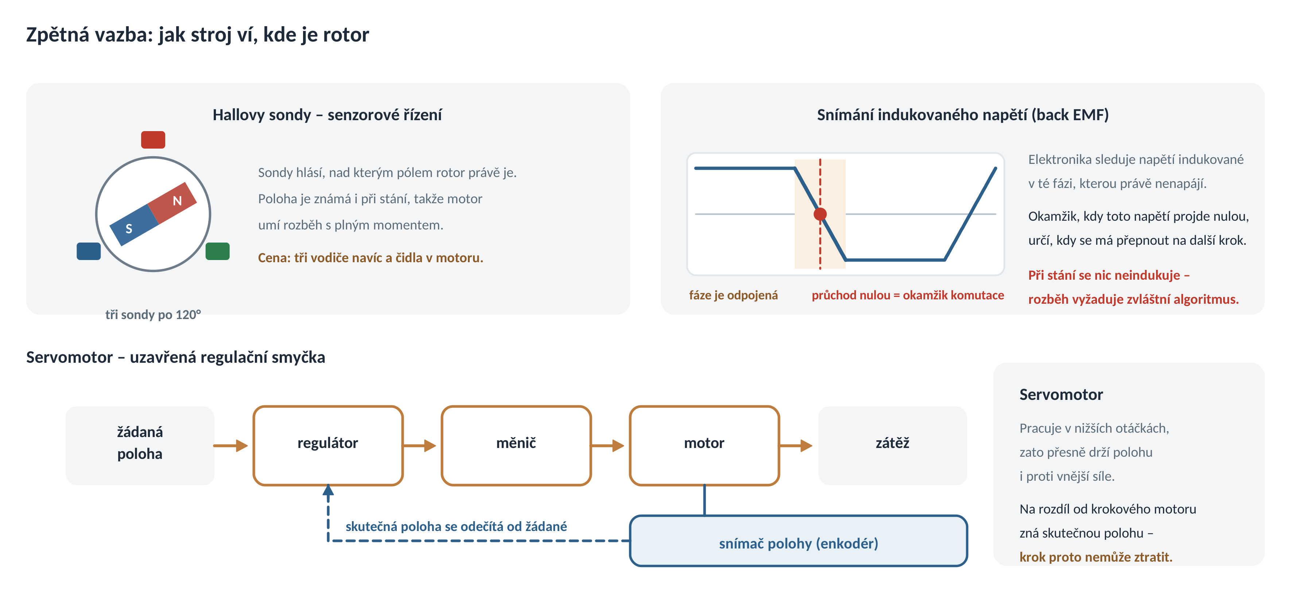
Snímání polohy a regulační smyčka
Elektrické stroje a transformátory · Přednáška 5
Notes:
Bez informace o poloze rotoru nelze BLDC motor komutovat. Hallovy sondy ji dávají i při stání, back EMF až za chodu – proto motory bez čidel potřebují složitější algoritmus rozběhu a při malých otáčkách běží hůř.

Slide 40
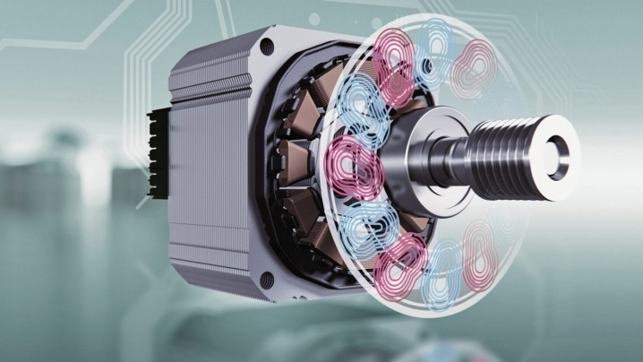
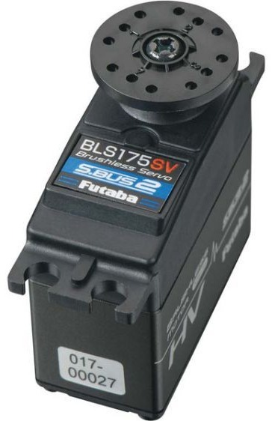
Vlastnosti BLDC motorů a servomotory
Bez kartáčů
Nízké rušení
odpadá opotřebení i jiskření; životnost až 20 000 hodin
nejiskří, proto se hodí do měřicí a zdravotnické techniky
Vyšší výkon na objem
Větší rozsah otáček
při stejném výkonu lehčí a menší než kartáčový motor
a výrazně rychlejší odezva na změnu zátěže
Řez BLDC motorem: magnety na rotoru, vinutí ve statoru
Nutná elektronika
Vyšší cena
motor sám o sobě nefunguje; dnes bývá integrovaná v motoru
magnety i elektronika zdražují; vyplatí se u delšího provozu
Použití: ventilátory, pevné disky, ruční nářadí, drony, elektromobily, čerpadla v přístrojích. Výkony do desítek kW.
Modelářské servo s převodovkou a zpětnou vazbou
Elektrické stroje a transformátory · Přednáška 5
Notes:
Servomotor není samostatný typ motoru – je to motor (dnes nejčastěji BLDC nebo PMSM) doplněný snímačem polohy a regulátorem. Rozdíl proti krokovému motoru: servo zná skutečnou polohu a krok ztratit nemůže.

Slide 41
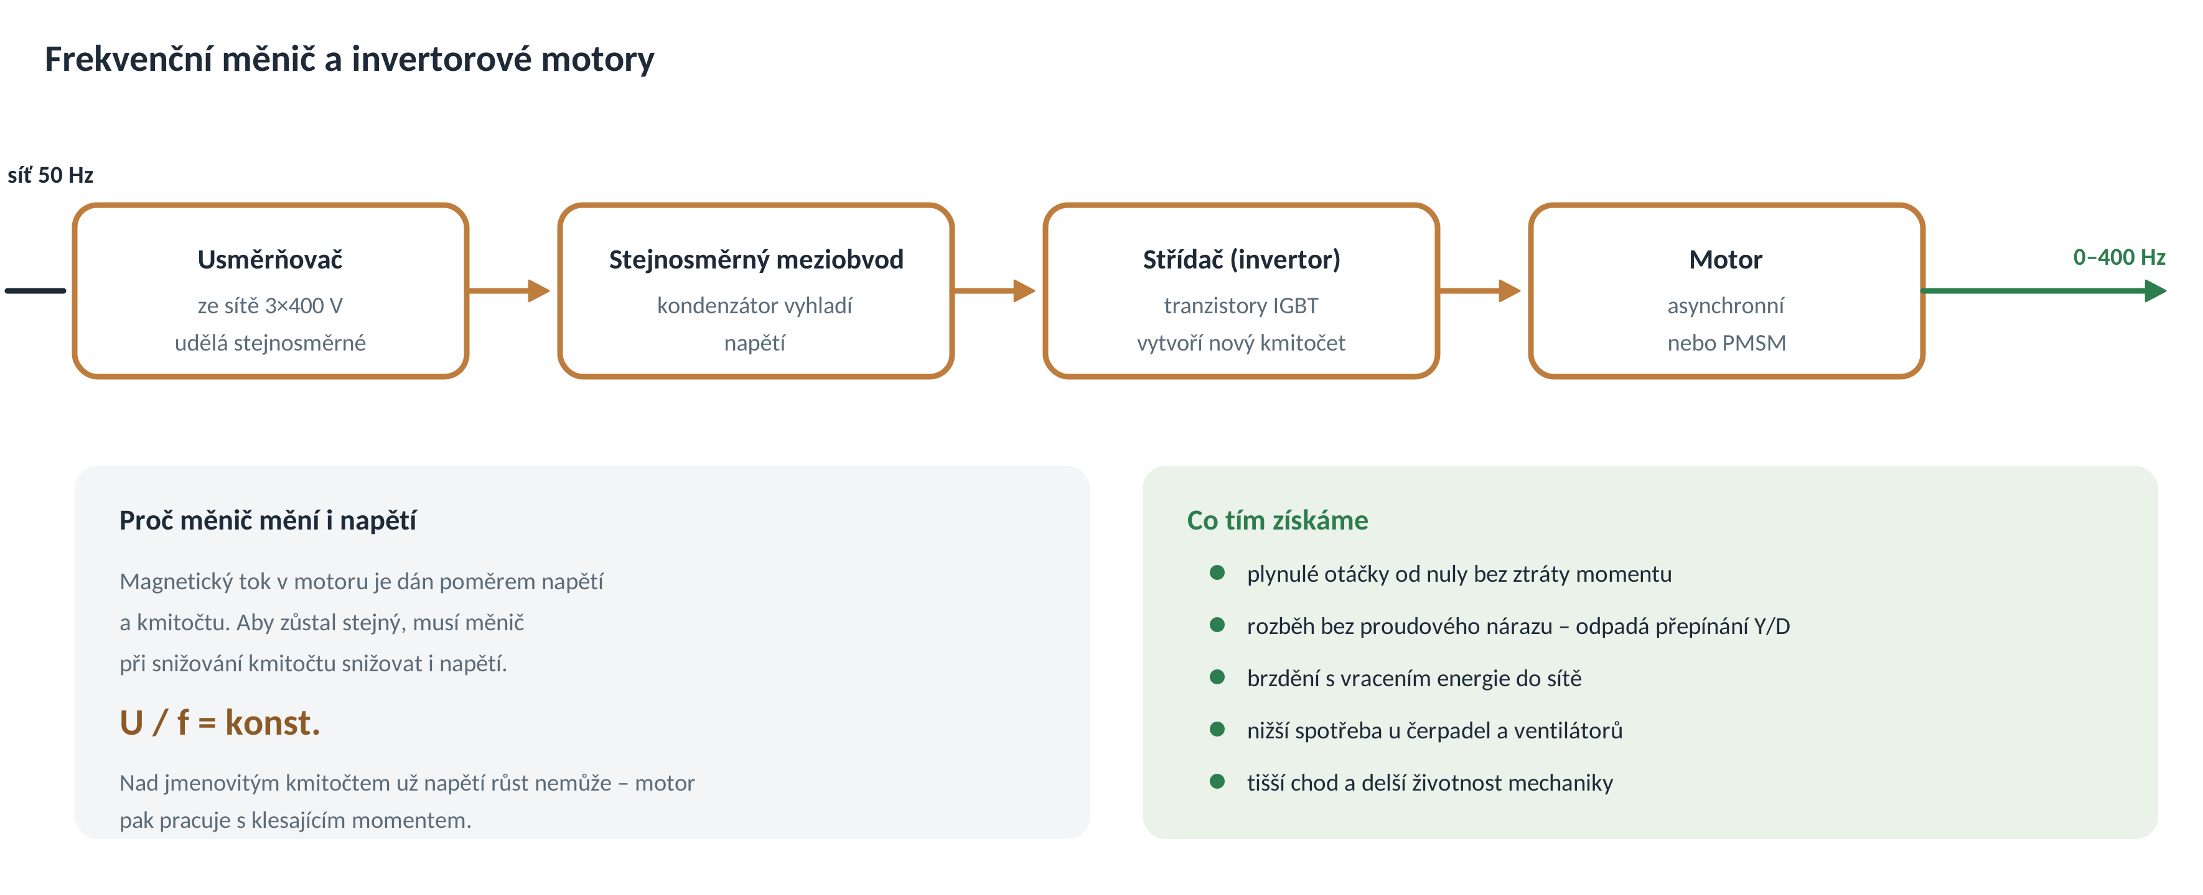
Frekvenční měnič a invertorové motory
Invertorové motory v pračkách, chladničkách a klimatizacích jsou právě tento případ: motor řízený měničem místo prostého připojení na síť.
Elektrické stroje a transformátory · Přednáška 5
Notes:
Měnič umožní, aby kompresor chladničky běžel trvale na nízký výkon místo cyklování naplno a vypnuto. Odtud úspora energie i tišší chod.

Slide 42
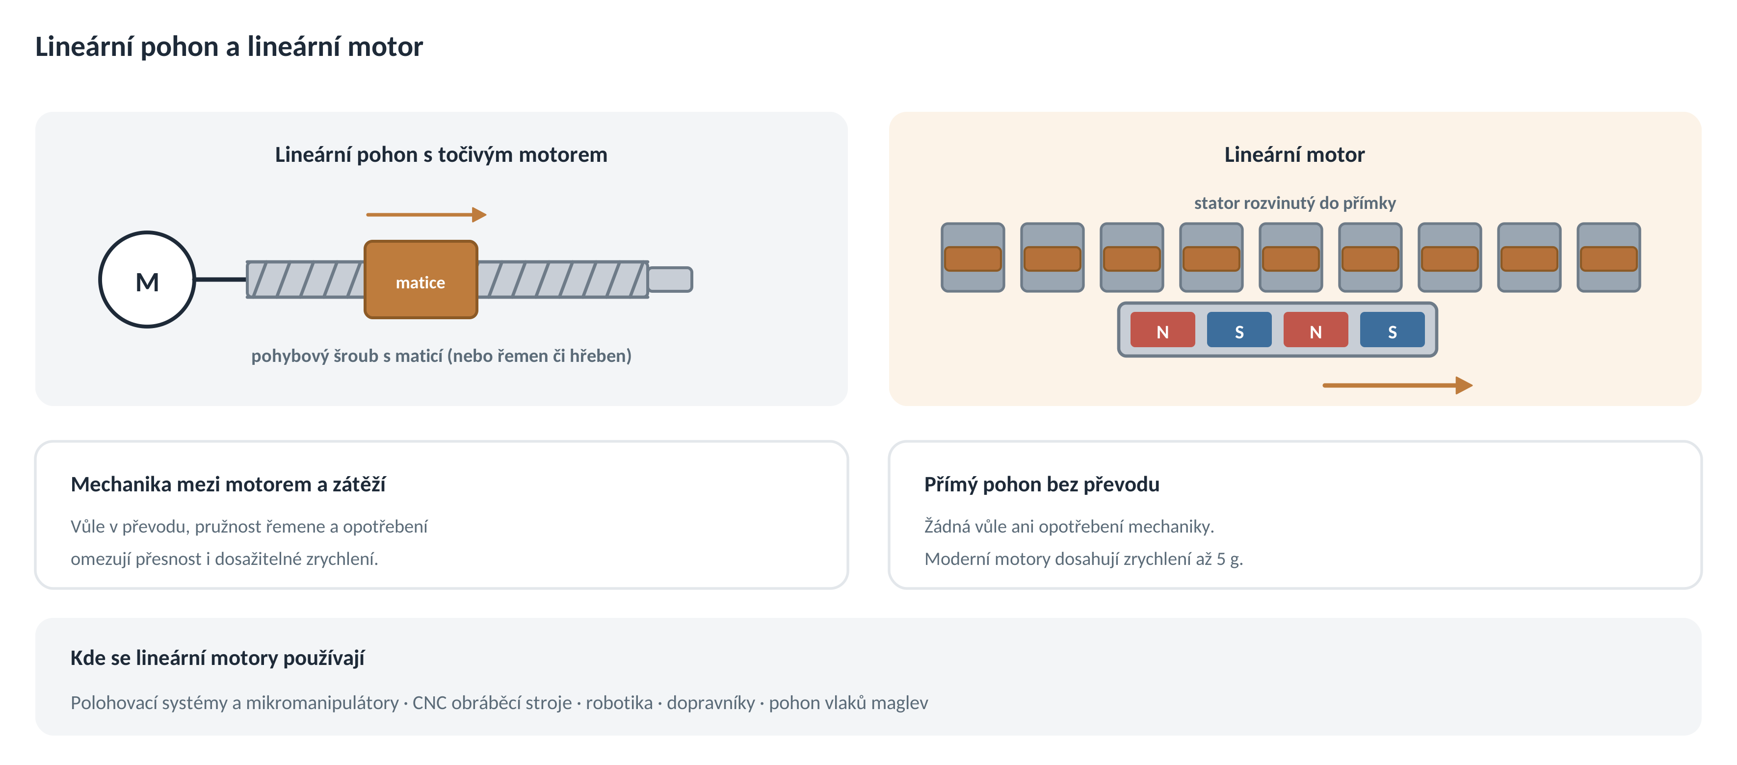
Lineární pohon a lineární motor
Elektrické stroje a transformátory · Přednáška 5
Notes:
Lineární motor je rozvinutý točivý motor. Místo momentu dává přímo sílu, takže odpadá celá mechanika převodu. Platí se za to cenou a nutností dlouhého statoru podél celé dráhy.

Slide 43
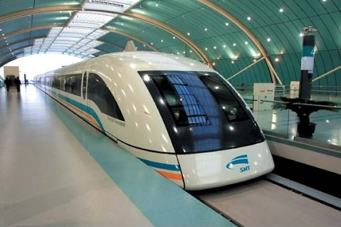
Aplikace lineárních motorů
Polohovací systémy
rychlé a přesné osy bez vůle v převodu
Mikromanipulátory
polohování v řádu mikrometrů, i v laboratorní technice
CNC obráběcí stroje
vysoké rychlosti posuvu a zrychlení
Robotika a dopravníky
Vlak maglev – stator je rozvinutý podél celé trati
přímý pohyb bez řemenů a šroubů
Moderní lineární motory dosahují zrychlení až 5 g, což je s točivým motorem a mechanickým převodem nedosažitelné.
Doprava
pohon vlaků s magnetickou levitací
Elektrické stroje a transformátory · Přednáška 5
Notes:
V biomedicínské technice se lineární motory objevují v automatických analyzátorech, pipetovacích robotech a polohovacích stolcích mikroskopů.

Slide 44
Srovnání typů motorů
Typ motoru | Napájení | Řízení otáček | Záběrný moment | Kartáče | Typické použití
Stejnosměrný s perm. magnetem | DC | napětím nebo PWM | velký | ano | modely, malé pohony, ventilátory
Stejnosměrný sériový | DC i AC | napětím | velmi velký | ano | startéry, trakce, ruční nářadí
Stejnosměrný derivační | DC | napětím, odbuzováním | menší | ano | obráběcí stroje
Univerzální komutátorový | 1× AC i DC | fázovou regulací | velký | ano | vrtačky, mixéry, vysavače
Asynchronní s kotvou nakrátko | 3× AC | frekvenčním měničem | střední | ne | čerpadla, ventilátory, obrábění
Jednofázový asynchronní | 1× AC | prakticky nelze | malý | ne | domácí spotřebiče, malá čerpadla
Synchronní / PMSM | 3× AC + měnič | měničem, otáčky přesné | bez měniče nulový | ne | servopohony, elektromobily
Krokový | impulzy z budiče | počtem impulzů | velký i při stání | ne | 3D tiskárny, polohování
BLDC | DC + elektronika | elektronicky, plynule | velký | ne | drony, nářadí, pevné disky
Kartáče určují nutnost údržby: motor s kartáči vyžaduje pravidelnou kontrolu a výměnu, bezkartáčový je prakticky bezúdržbový a nejiskří.
Elektrické stroje a transformátory · Přednáška 5
Notes:
Tabulku projít po sloupcích: nejdřív napájení, pak řízení otáček, pak údržba. Z posledního sloupce je vidět, že bezkartáčové stroje postupně vytlačují komutátorové všude, kde se vyplatí elektronika.

Slide 45
Shrnutí
1
Transformátor pracuje jen se střídavým proudem
2
Jádro se plechuje kvůli vířivým proudům
Napětí se indukuje při změně magnetického toku. Napětí se transformuje v poměru závitů, proud v poměru obráceném, výkon se nemění.
Materiál jádra určuje pracovní kmitočet: ocel pro 50 Hz, ferit pro spínané zdroje.
3
Komutátor je mechanický přepínač
4
Točivé pole vzniká ze tří proudů
Udržuje směr proudu ve vodičích pod pólem, a tím stálý smysl momentu. Zároveň je nejslabším místem stroje.
Tři vinutí po 120° napájená třemi proudy po 120° dají pole otáčející se synchronními otáčkami n_{s} = 60 f / p.
5
Asynchronní motor potřebuje skluz
6
Elektronika nahradila komutátor
Bez rozdílu otáček se nic neindukuje a nevzniká moment. Při jmenovitém zatížení je skluz 2 až 6 %.
BLDC, krokové a synchronní motory s měničem dávají stejné možnosti řízení bez kartáčů a bez jiskření.
Elektrické stroje a transformátory · Přednáška 5
Notes:
Shrnutí odpovídá šesti hlavním myšlenkám přednášky.

